Slide 1
CENTROS DE
ATENCION AL
ADULTO MAYOR
AREA METROPOLITANA

Slide 2





CENTROS DE
ATENCION AL
ADULTO MAYOR
AREA METROPOLITANA
GEROSER
DIAS
DORADOS
SAN MIGUEL
ARCANGEL
CARIDAD
DEL COBRE
DOÑA
ROSA

Slide 3
CENTROS DE
ATENCION AL
ADULTO MAYOR
UBICACIÓN:
Santa Mónica
COSTOS:
Individual:
1.500$
Compartida:
2.600$
Suite:
N/A
UBICACIÓN:
Cumbres de Curumo
COSTOS:
Individual:
1.500$
Compartida:
N/A
Suite:
N/A
UBICACIÓN:
Bello Monte
COSTOS:
Individual:
900$
Compartida:
N/A
Suite:
N/A
UBICACIÓN:
Altamira
COSTOS:
Individual:
900$
Compartida:
N/A
Suite:
N/A
UBICACIÓN:
Santa Mónica
COSTOS:
Individual:
1.300$
Compartida:
N/A
Suite:
N/A
DOÑA
ROSA
CARIDAD
DEL COBRE
SAN MIGUEL
ARCANGEL
DIAS
DORADOS
GEROSER
AREA METROPOLITANA

Slide 4
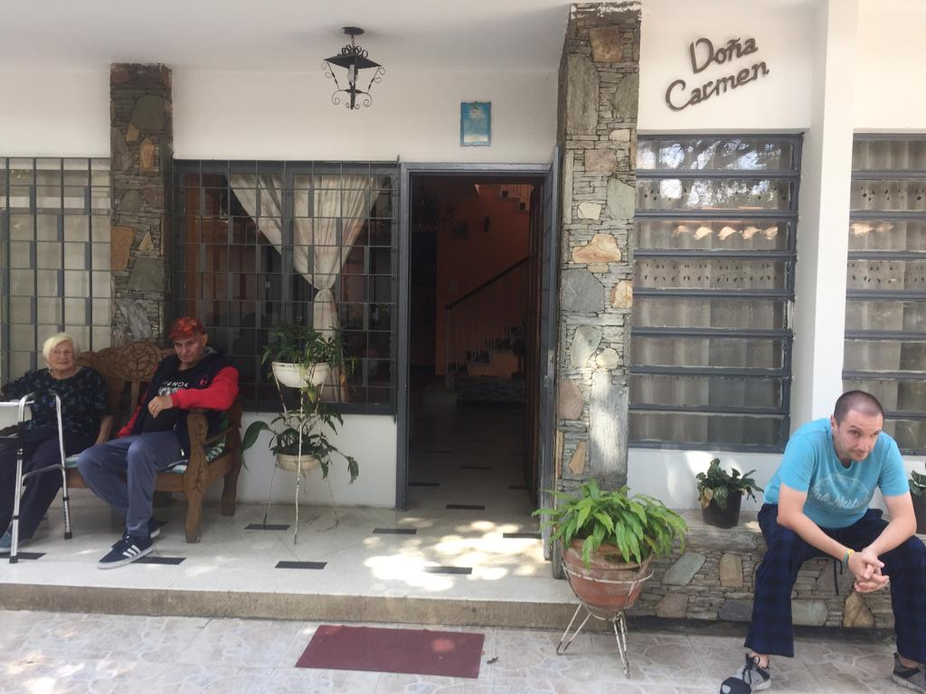
CENTROS DE
ATENCION AL
ADULTO MAYOR
DOÑA
ROSA
UBICACIÓN:
Santa Mónica
COSTOS:
Individual:
1.500$
Compartida:
2.600$
Suite:
N/A
UBICACIÓN:
Cumbres de Curumo
COSTOS:
Individual:
1.500$
Compartida:
N/A
Suite:
N/A
UBICACIÓN:
Bello Monte
COSTOS:
Individual:
900$
Compartida:
N/A
Suite:
N/A
UBICACIÓN:
Altamira
COSTOS:
Individual:
900$
Compartida:
N/A
Suite:
N/A
UBICACIÓN:
Santa Mónica
COSTOS:
Individual:
1.300$
Compartida:
N/A
Suite:
N/A
CARIDAD
DEL COBRE
SAN MIGUEL
ARCANGEL
DIAS
DORADOS
GEROSER
AREA METROPOLITANA

Slide 5
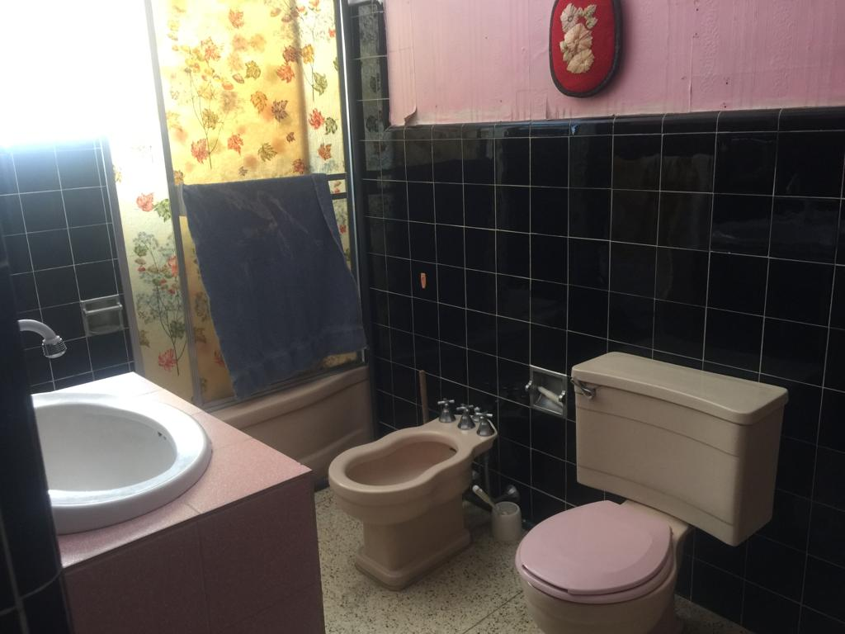
CENTROS DE
ATENCION AL
ADULTO MAYOR
DOÑA
ROSA
UBICACIÓN:
Santa Mónica
COSTOS:
Individual:
1.500$
Compartida:
2.600$
Suite:
N/A
UBICACIÓN:
Cumbres de Curumo
COSTOS:
Individual:
1.500$
Compartida:
N/A
Suite:
N/A
UBICACIÓN:
Bello Monte
COSTOS:
Individual:
900$
Compartida:
N/A
Suite:
N/A
UBICACIÓN:
Altamira
COSTOS:
Individual:
900$
Compartida:
N/A
Suite:
N/A
UBICACIÓN:
Santa Mónica
COSTOS:
Individual:
1.300$
Compartida:
N/A
Suite:
N/A
CARIDAD
DEL COBRE
SAN MIGUEL
ARCANGEL
DIAS
DORADOS
GEROSER
AREA METROPOLITANA

Slide 6
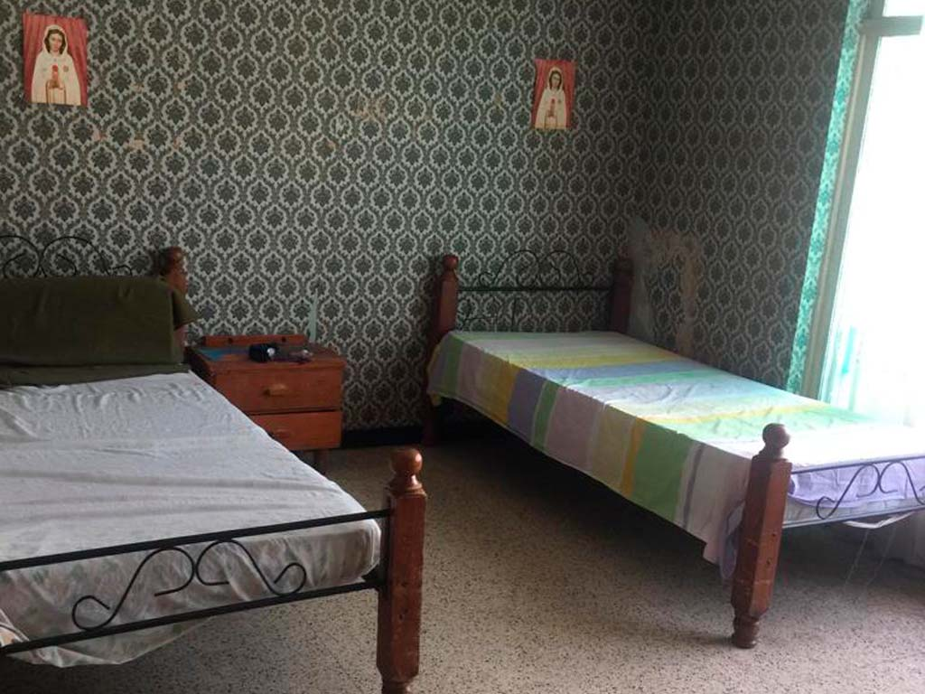
CENTROS DE
ATENCION AL
ADULTO MAYOR
DOÑA
ROSA
UBICACIÓN:
Santa Mónica
COSTOS:
Individual:
1.500$
Compartida:
2.600$
Suite:
N/A
UBICACIÓN:
Cumbres de Curumo
COSTOS:
Individual:
1.500$
Compartida:
N/A
Suite:
N/A
UBICACIÓN:
Bello Monte
COSTOS:
Individual:
900$
Compartida:
N/A
Suite:
N/A
UBICACIÓN:
Altamira
COSTOS:
Individual:
900$
Compartida:
N/A
Suite:
N/A
UBICACIÓN:
Santa Mónica
COSTOS:
Individual:
1.300$
Compartida:
N/A
Suite:
N/A
CARIDAD
DEL COBRE
SAN MIGUEL
ARCANGEL
DIAS
DORADOS
GEROSER
AREA METROPOLITANA

Slide 7
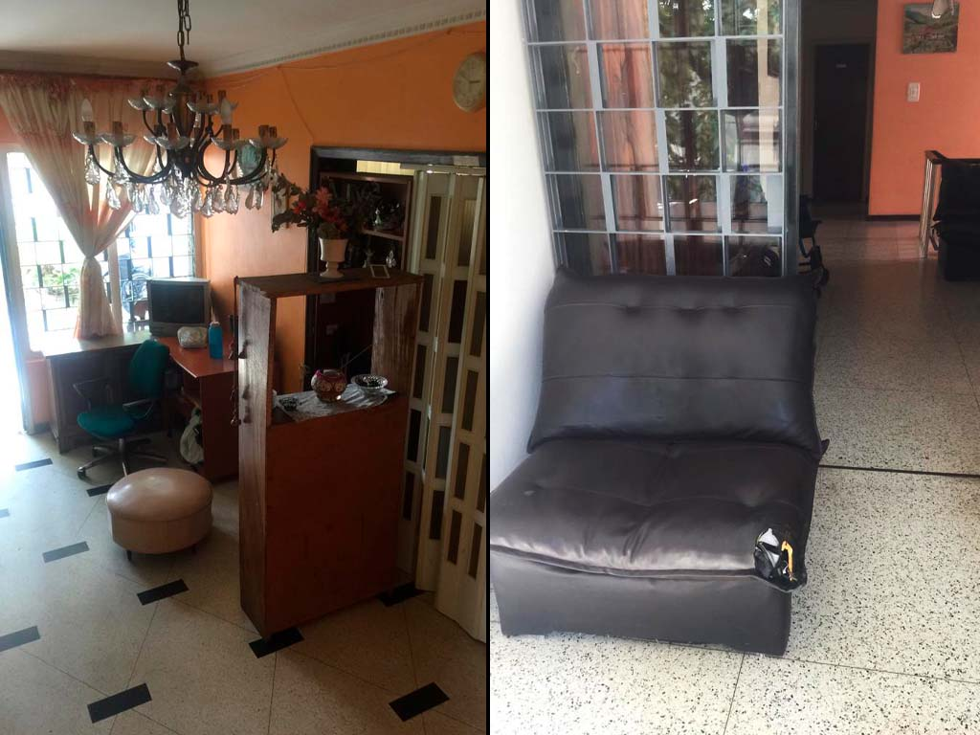
CENTROS DE
ATENCION AL
ADULTO MAYOR
DOÑA
ROSA
UBICACIÓN:
Santa Mónica
COSTOS:
Individual:
1.500$
Compartida:
2.600$
Suite:
N/A
UBICACIÓN:
Cumbres de Curumo
COSTOS:
Individual:
1.500$
Compartida:
N/A
Suite:
N/A
UBICACIÓN:
Bello Monte
COSTOS:
Individual:
900$
Compartida:
N/A
Suite:
N/A
UBICACIÓN:
Altamira
COSTOS:
Individual:
900$
Compartida:
N/A
Suite:
N/A
UBICACIÓN:
Santa Mónica
COSTOS:
Individual:
1.300$
Compartida:
N/A
Suite:
N/A
CARIDAD
DEL COBRE
SAN MIGUEL
ARCANGEL
DIAS
DORADOS
GEROSER
AREA METROPOLITANA

Slide 8
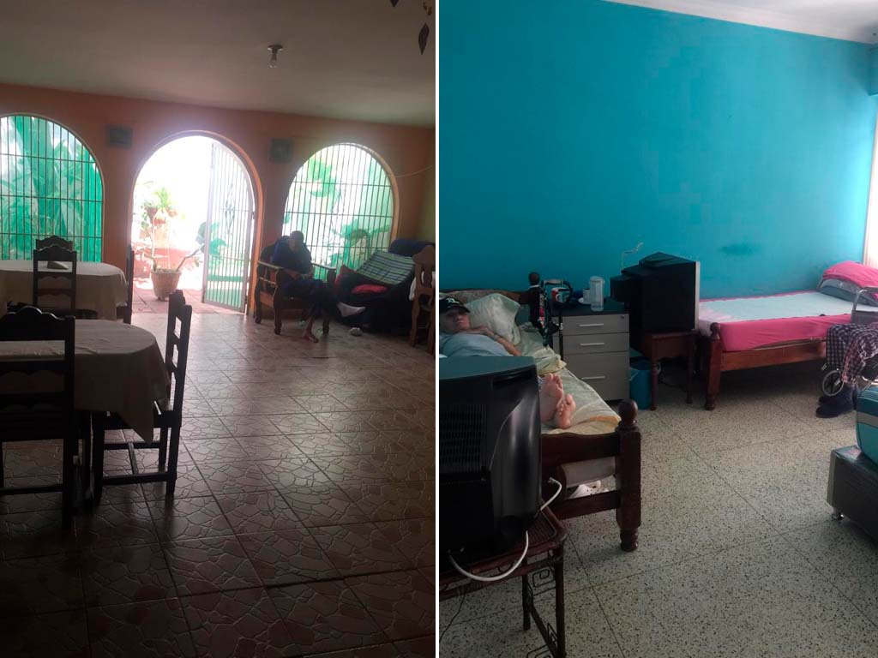
CENTROS DE
ATENCION AL
ADULTO MAYOR
DOÑA
ROSA
UBICACIÓN:
Santa Mónica
COSTOS:
Individual:
1.500$
Compartida:
2.600$
Suite:
N/A
UBICACIÓN:
Cumbres de Curumo
COSTOS:
Individual:
1.500$
Compartida:
N/A
Suite:
N/A
UBICACIÓN:
Bello Monte
COSTOS:
Individual:
900$
Compartida:
N/A
Suite:
N/A
UBICACIÓN:
Altamira
COSTOS:
Individual:
900$
Compartida:
N/A
Suite:
N/A
UBICACIÓN:
Santa Mónica
COSTOS:
Individual:
1.300$
Compartida:
N/A
Suite:
N/A
CARIDAD
DEL COBRE
SAN MIGUEL
ARCANGEL
DIAS
DORADOS
GEROSER
AREA METROPOLITANA

Slide 9
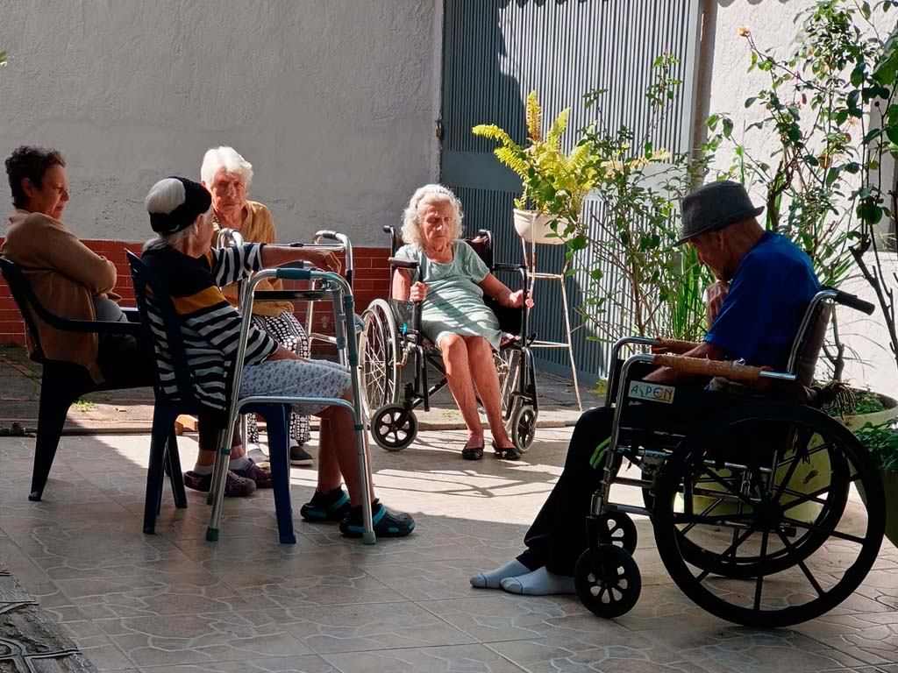
CENTROS DE
ATENCION AL
ADULTO MAYOR
DOÑA
ROSA
UBICACIÓN:
Santa Mónica
COSTOS:
Individual:
1.500$
Compartida:
2.600$
Suite:
N/A
UBICACIÓN:
Cumbres de Curumo
COSTOS:
Individual:
1.500$
Compartida:
N/A
Suite:
N/A
UBICACIÓN:
Bello Monte
COSTOS:
Individual:
900$
Compartida:
N/A
Suite:
N/A
UBICACIÓN:
Altamira
COSTOS:
Individual:
900$
Compartida:
N/A
Suite:
N/A
UBICACIÓN:
Santa Mónica
COSTOS:
Individual:
1.300$
Compartida:
N/A
Suite:
N/A
CARIDAD
DEL COBRE
SAN MIGUEL
ARCANGEL
DIAS
DORADOS
GEROSER
AREA METROPOLITANA

Slide 10
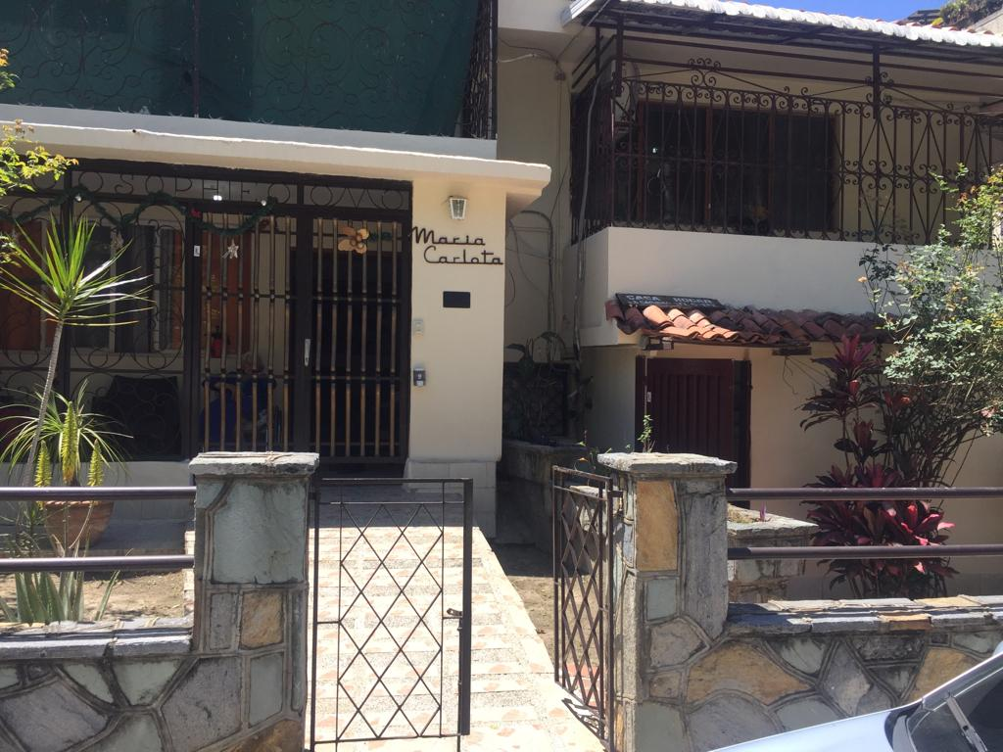
CENTROS DE
ATENCION AL
ADULTO MAYOR
CARIDAD
DEL COBRE
UBICACIÓN:
Santa Mónica
COSTOS:
Individual:
1.500$
Compartida:
2.600$
Suite:
N/A
UBICACIÓN:
Cumbres de Curumo
COSTOS:
Individual:
1.500$
Compartida:
N/A
Suite:
N/A
UBICACIÓN:
Bello Monte
COSTOS:
Individual:
900$
Compartida:
N/A
Suite:
N/A
UBICACIÓN:
Santa Mónica
COSTOS:
Individual:
1.300$
Compartida:
N/A
Suite:
N/A
UBICACIÓN:
Altamira
COSTOS:
Individual:
900$
Compartida:
N/A
Suite:
N/A
DOÑA
ROSA
SAN MIGUEL
ARCANGEL
DIAS
DORADOS
GEROSER
AREA METROPOLITANA

Slide 11
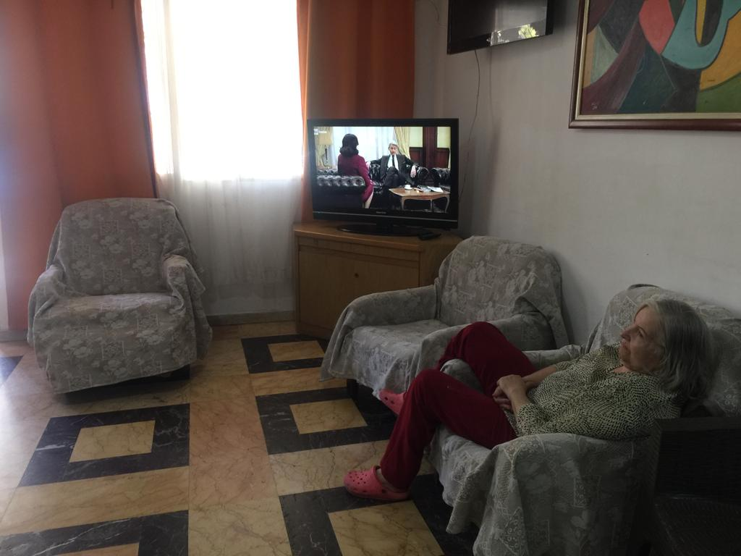
CENTROS DE
ATENCION AL
ADULTO MAYOR
CARIDAD
DEL COBRE
UBICACIÓN:
Santa Mónica
COSTOS:
Individual:
1.500$
Compartida:
2.600$
Suite:
N/A
UBICACIÓN:
Cumbres de Curumo
COSTOS:
Individual:
1.500$
Compartida:
N/A
Suite:
N/A
UBICACIÓN:
Bello Monte
COSTOS:
Individual:
900$
Compartida:
N/A
Suite:
N/A
UBICACIÓN:
Santa Mónica
COSTOS:
Individual:
1.300$
Compartida:
N/A
Suite:
N/A
UBICACIÓN:
Altamira
COSTOS:
Individual:
900$
Compartida:
N/A
Suite:
N/A
DOÑA
ROSA
SAN MIGUEL
ARCANGEL
DIAS
DORADOS
GEROSER
AREA METROPOLITANA

Slide 12
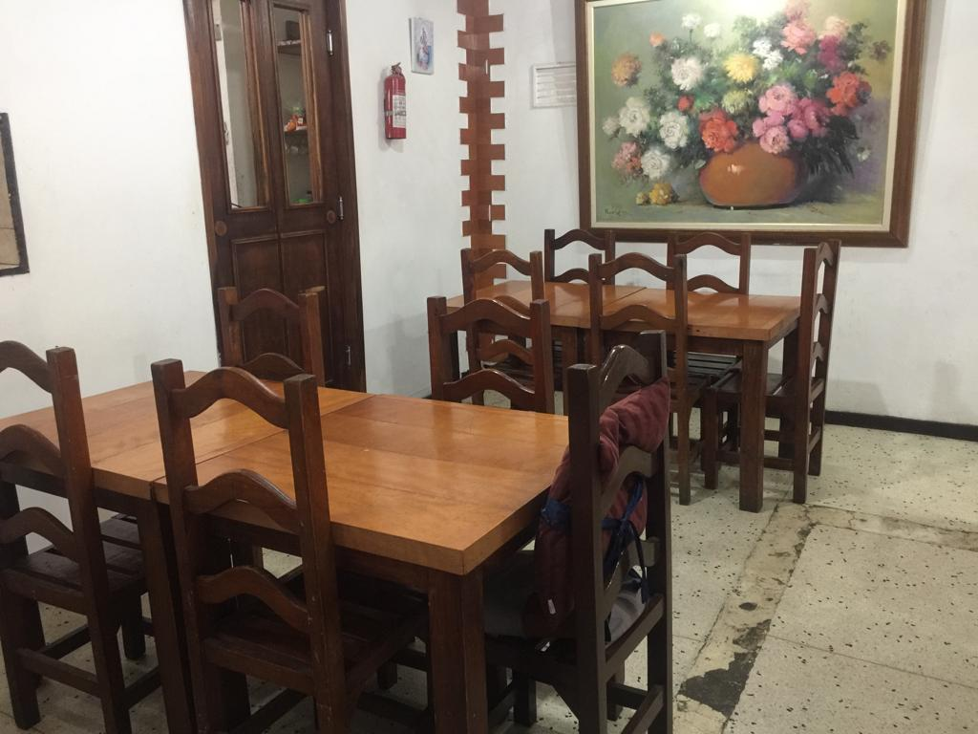
CENTROS DE
ATENCION AL
ADULTO MAYOR
CARIDAD
DEL COBRE
UBICACIÓN:
Santa Mónica
COSTOS:
Individual:
1.500$
Compartida:
2.600$
Suite:
N/A
UBICACIÓN:
Cumbres de Curumo
COSTOS:
Individual:
1.500$
Compartida:
N/A
Suite:
N/A
UBICACIÓN:
Bello Monte
COSTOS:
Individual:
900$
Compartida:
N/A
Suite:
N/A
UBICACIÓN:
Santa Mónica
COSTOS:
Individual:
1.300$
Compartida:
N/A
Suite:
N/A
UBICACIÓN:
Altamira
COSTOS:
Individual:
900$
Compartida:
N/A
Suite:
N/A
DOÑA
ROSA
SAN MIGUEL
ARCANGEL
DIAS
DORADOS
GEROSER
AREA METROPOLITANA

Slide 13
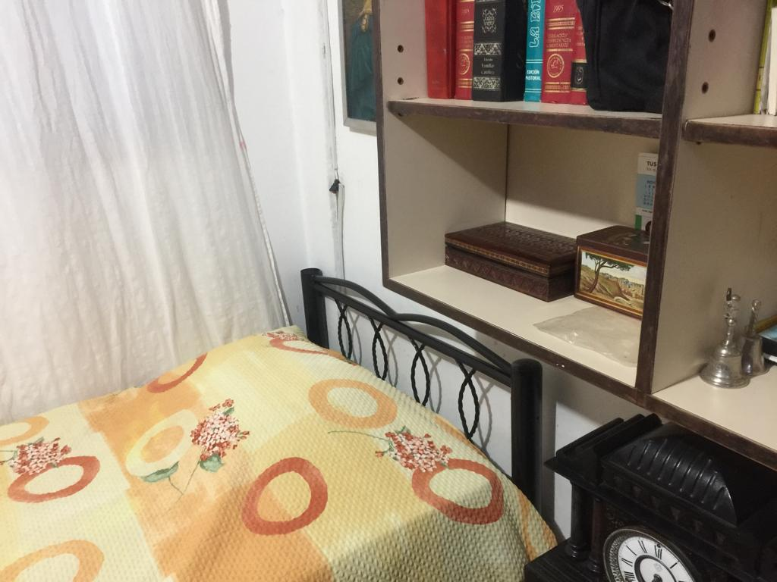
CENTROS DE
ATENCION AL
ADULTO MAYOR
CARIDAD
DEL COBRE
UBICACIÓN:
Santa Mónica
COSTOS:
Individual:
1.500$
Compartida:
2.600$
Suite:
N/A
UBICACIÓN:
Cumbres de Curumo
COSTOS:
Individual:
1.500$
Compartida:
N/A
Suite:
N/A
UBICACIÓN:
Bello Monte
COSTOS:
Individual:
900$
Compartida:
N/A
Suite:
N/A
UBICACIÓN:
Santa Mónica
COSTOS:
Individual:
1.300$
Compartida:
N/A
Suite:
N/A
UBICACIÓN:
Altamira
COSTOS:
Individual:
900$
Compartida:
N/A
Suite:
N/A
DOÑA
ROSA
SAN MIGUEL
ARCANGEL
DIAS
DORADOS
GEROSER
AREA METROPOLITANA

Slide 14
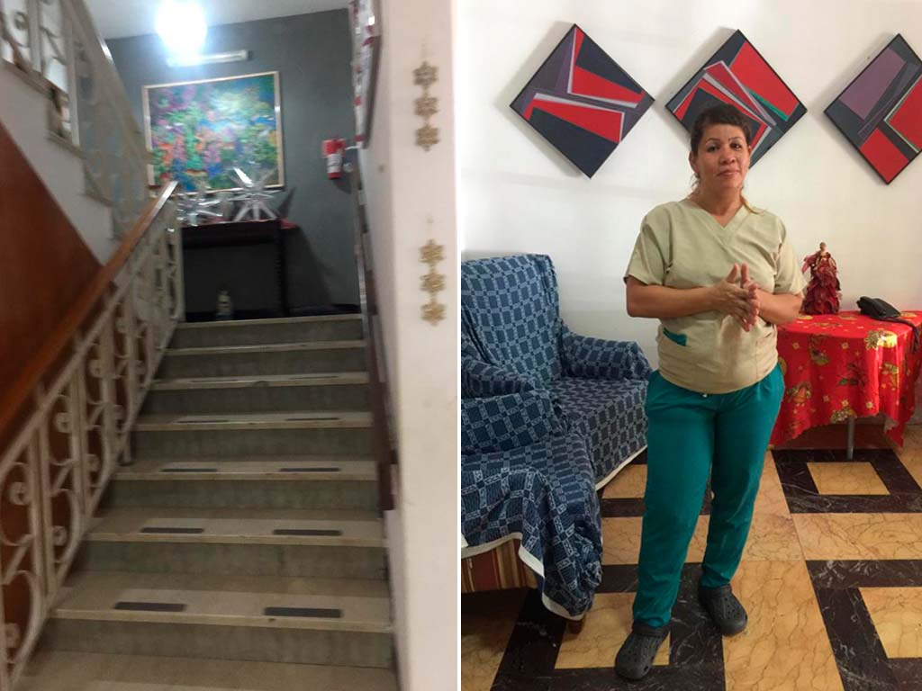
CENTROS DE
ATENCION AL
ADULTO MAYOR
CARIDAD
DEL COBRE
UBICACIÓN:
Santa Mónica
COSTOS:
Individual:
1.500$
Compartida:
2.600$
Suite:
N/A
UBICACIÓN:
Cumbres de Curumo
COSTOS:
Individual:
1.500$
Compartida:
N/A
Suite:
N/A
UBICACIÓN:
Bello Monte
COSTOS:
Individual:
900$
Compartida:
N/A
Suite:
N/A
UBICACIÓN:
Santa Mónica
COSTOS:
Individual:
1.300$
Compartida:
N/A
Suite:
N/A
UBICACIÓN:
Altamira
COSTOS:
Individual:
900$
Compartida:
N/A
Suite:
N/A
DOÑA
ROSA
SAN MIGUEL
ARCANGEL
DIAS
DORADOS
GEROSER
AREA METROPOLITANA

Slide 15
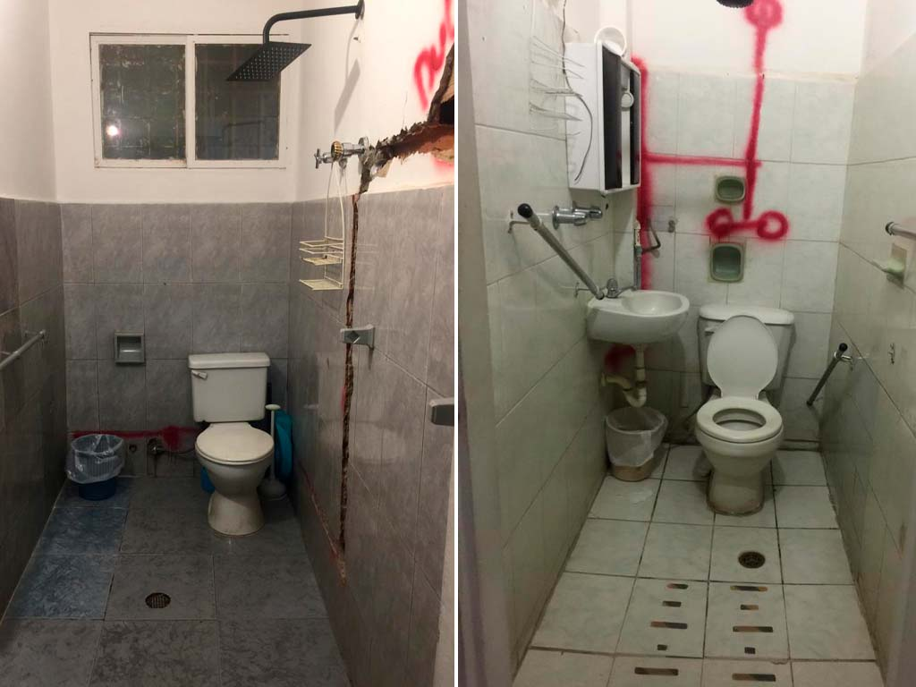
CENTROS DE
ATENCION AL
ADULTO MAYOR
CARIDAD
DEL COBRE
UBICACIÓN:
Santa Mónica
COSTOS:
Individual:
1.500$
Compartida:
2.600$
Suite:
N/A
UBICACIÓN:
Cumbres de Curumo
COSTOS:
Individual:
1.500$
Compartida:
N/A
Suite:
N/A
UBICACIÓN:
Bello Monte
COSTOS:
Individual:
900$
Compartida:
N/A
Suite:
N/A
UBICACIÓN:
Santa Mónica
COSTOS:
Individual:
1.300$
Compartida:
N/A
Suite:
N/A
UBICACIÓN:
Altamira
COSTOS:
Individual:
900$
Compartida:
N/A
Suite:
N/A
DOÑA
ROSA
SAN MIGUEL
ARCANGEL
DIAS
DORADOS
GEROSER
AREA METROPOLITANA

Slide 16
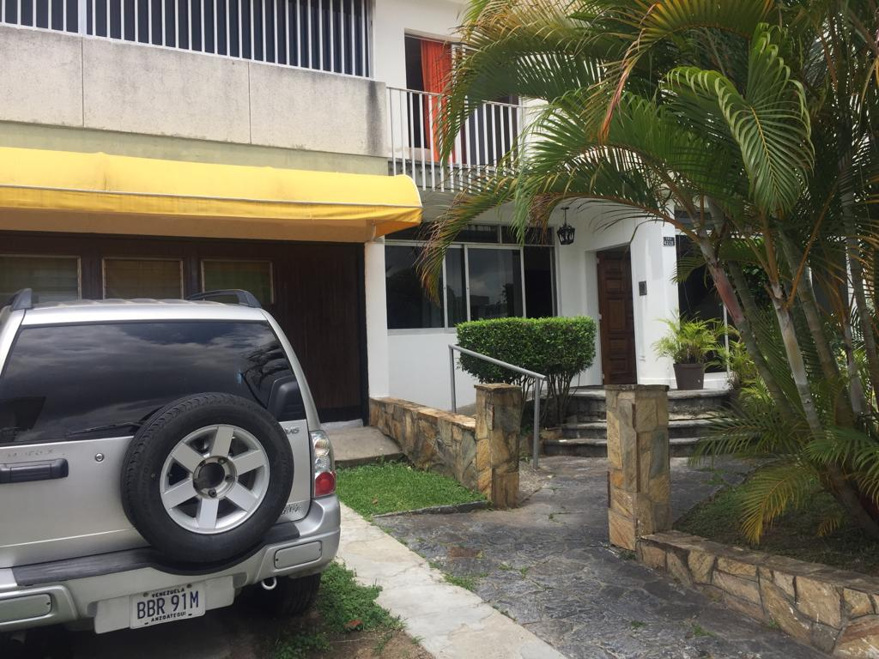
CENTROS DE
ATENCION AL
ADULTO MAYOR
SAN MIGUEL
ARCANGEL
UBICACIÓN:
Santa Mónica
COSTOS:
Individual:
1.500$
Compartida:
2.600$
Suite:
N/A
UBICACIÓN:
Cumbres de Curumo
COSTOS:
Individual:
1.500$
Compartida:
N/A
Suite:
N/A
UBICACIÓN:
Altamira
COSTOS:
Individual:
900$
Compartida:
N/A
Suite:
N/A
UBICACIÓN:
Santa Mónica
COSTOS:
Individual:
1.300$
Compartida:
N/A
Suite:
N/A
UBICACIÓN:
Bello Monte
COSTOS:
Individual:
900$
Compartida:
N/A
Suite:
N/A
DOÑA
ROSA
CARIDAD
DEL COBRE
DIAS
DORADOS
GEROSER
AREA METROPOLITANA

Slide 17
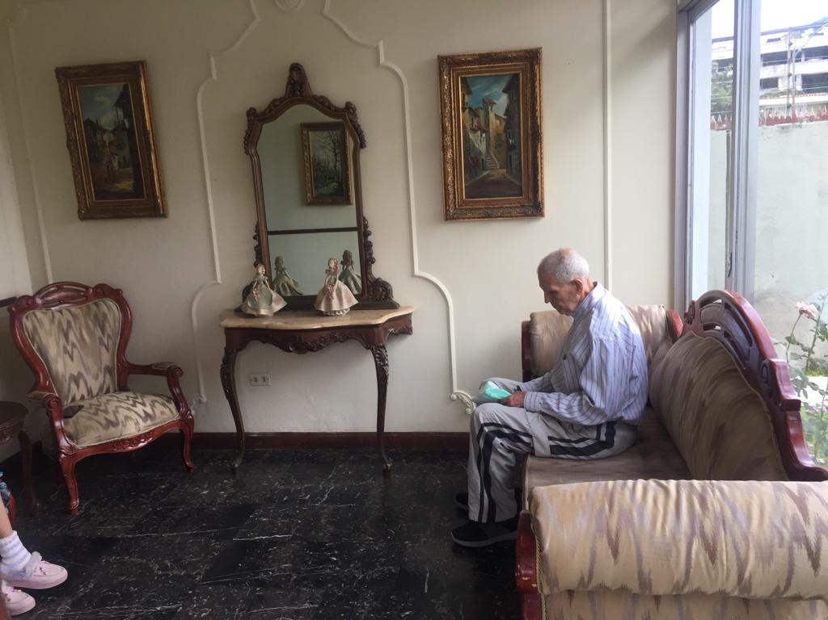
CENTROS DE
ATENCION AL
ADULTO MAYOR
SAN MIGUEL
ARCANGEL
UBICACIÓN:
Santa Mónica
COSTOS:
Individual:
1.500$
Compartida:
2.600$
Suite:
N/A
UBICACIÓN:
Cumbres de Curumo
COSTOS:
Individual:
1.500$
Compartida:
N/A
Suite:
N/A
UBICACIÓN:
Altamira
COSTOS:
Individual:
900$
Compartida:
N/A
Suite:
N/A
UBICACIÓN:
Santa Mónica
COSTOS:
Individual:
1.300$
Compartida:
N/A
Suite:
N/A
UBICACIÓN:
Bello Monte
COSTOS:
Individual:
900$
Compartida:
N/A
Suite:
N/A
DOÑA
ROSA
CARIDAD
DEL COBRE
DIAS
DORADOS
GEROSER
AREA METROPOLITANA

Slide 18
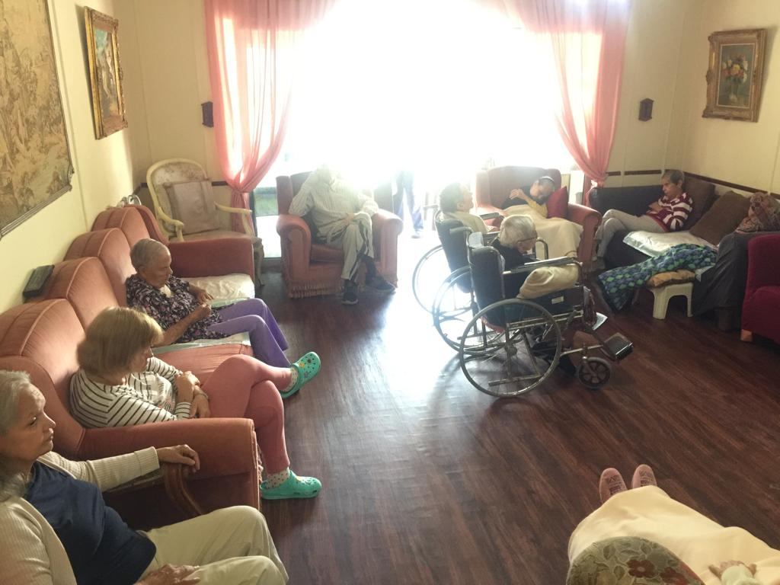
CENTROS DE
ATENCION AL
ADULTO MAYOR
SAN MIGUEL
ARCANGEL
UBICACIÓN:
Santa Mónica
COSTOS:
Individual:
1.500$
Compartida:
2.600$
Suite:
N/A
UBICACIÓN:
Cumbres de Curumo
COSTOS:
Individual:
1.500$
Compartida:
N/A
Suite:
N/A
UBICACIÓN:
Altamira
COSTOS:
Individual:
900$
Compartida:
N/A
Suite:
N/A
UBICACIÓN:
Santa Mónica
COSTOS:
Individual:
1.300$
Compartida:
N/A
Suite:
N/A
UBICACIÓN:
Bello Monte
COSTOS:
Individual:
900$
Compartida:
N/A
Suite:
N/A
DOÑA
ROSA
CARIDAD
DEL COBRE
DIAS
DORADOS
GEROSER
AREA METROPOLITANA

Slide 19
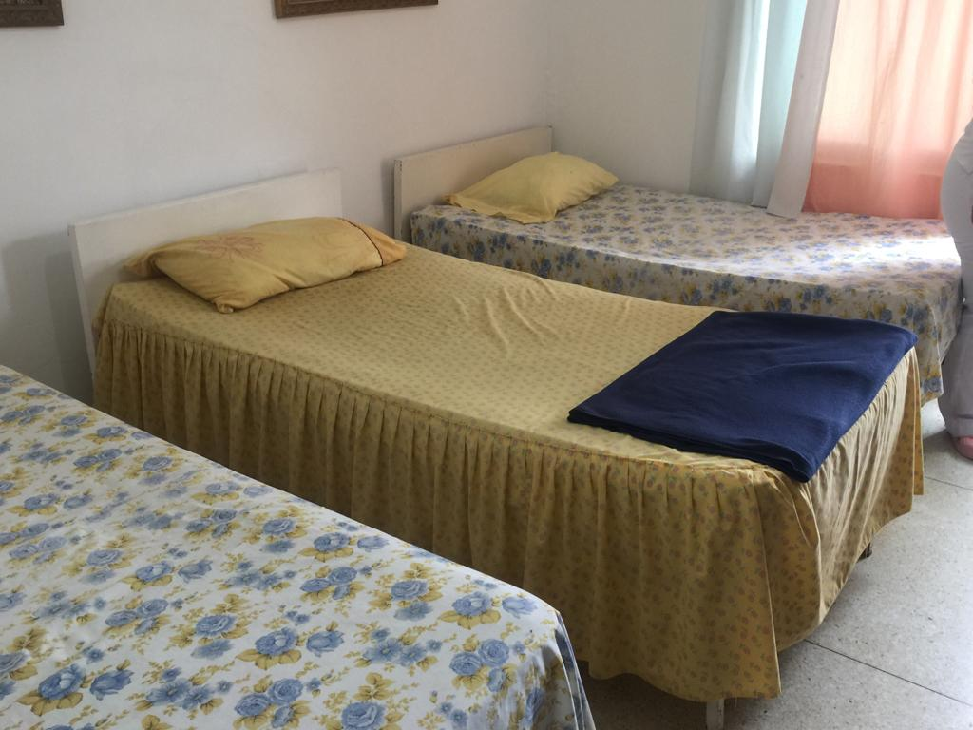
CENTROS DE
ATENCION AL
ADULTO MAYOR
SAN MIGUEL
ARCANGEL
UBICACIÓN:
Santa Mónica
COSTOS:
Individual:
1.500$
Compartida:
2.600$
Suite:
N/A
UBICACIÓN:
Cumbres de Curumo
COSTOS:
Individual:
1.500$
Compartida:
N/A
Suite:
N/A
UBICACIÓN:
Altamira
COSTOS:
Individual:
900$
Compartida:
N/A
Suite:
N/A
UBICACIÓN:
Santa Mónica
COSTOS:
Individual:
1.300$
Compartida:
N/A
Suite:
N/A
UBICACIÓN:
Bello Monte
COSTOS:
Individual:
900$
Compartida:
N/A
Suite:
N/A
DOÑA
ROSA
CARIDAD
DEL COBRE
DIAS
DORADOS
GEROSER
AREA METROPOLITANA

Slide 20
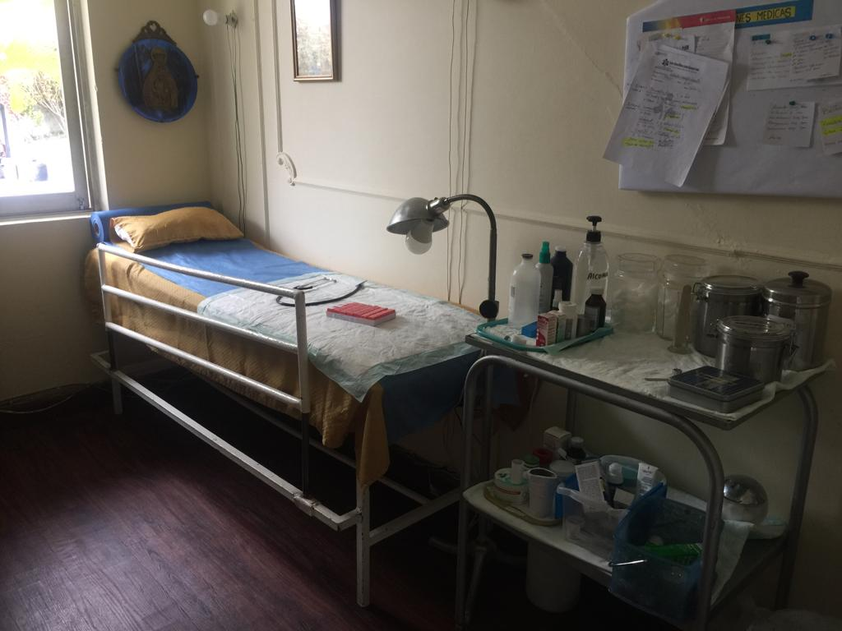
CENTROS DE
ATENCION AL
ADULTO MAYOR
SAN MIGUEL
ARCANGEL
UBICACIÓN:
Santa Mónica
COSTOS:
Individual:
1.500$
Compartida:
2.600$
Suite:
N/A
UBICACIÓN:
Cumbres de Curumo
COSTOS:
Individual:
1.500$
Compartida:
N/A
Suite:
N/A
UBICACIÓN:
Altamira
COSTOS:
Individual:
900$
Compartida:
N/A
Suite:
N/A
UBICACIÓN:
Santa Mónica
COSTOS:
Individual:
1.300$
Compartida:
N/A
Suite:
N/A
UBICACIÓN:
Bello Monte
COSTOS:
Individual:
900$
Compartida:
N/A
Suite:
N/A
DOÑA
ROSA
CARIDAD
DEL COBRE
DIAS
DORADOS
GEROSER
AREA METROPOLITANA

Slide 21
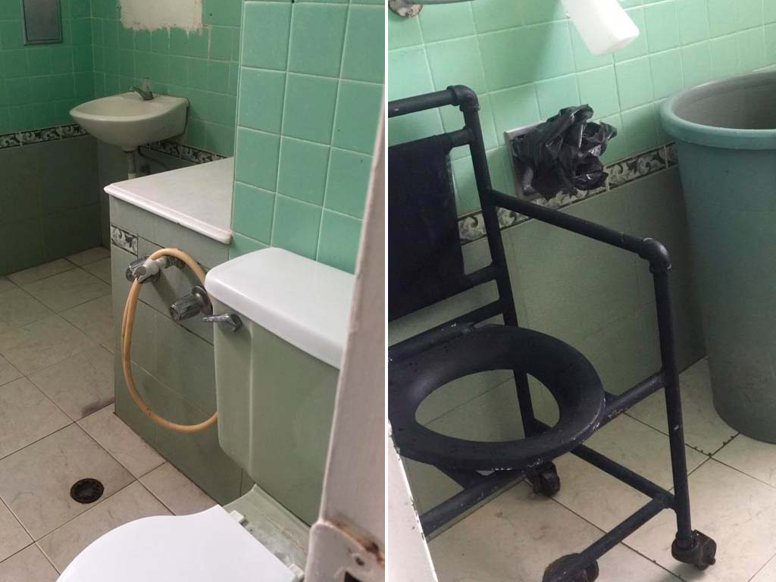
CENTROS DE
ATENCION AL
ADULTO MAYOR
SAN MIGUEL
ARCANGEL
UBICACIÓN:
Santa Mónica
COSTOS:
Individual:
1.500$
Compartida:
2.600$
Suite:
N/A
UBICACIÓN:
Cumbres de Curumo
COSTOS:
Individual:
1.500$
Compartida:
N/A
Suite:
N/A
UBICACIÓN:
Altamira
COSTOS:
Individual:
900$
Compartida:
N/A
Suite:
N/A
UBICACIÓN:
Santa Mónica
COSTOS:
Individual:
1.300$
Compartida:
N/A
Suite:
N/A
UBICACIÓN:
Bello Monte
COSTOS:
Individual:
900$
Compartida:
N/A
Suite:
N/A
AREA METROPOLITANA

Slide 22
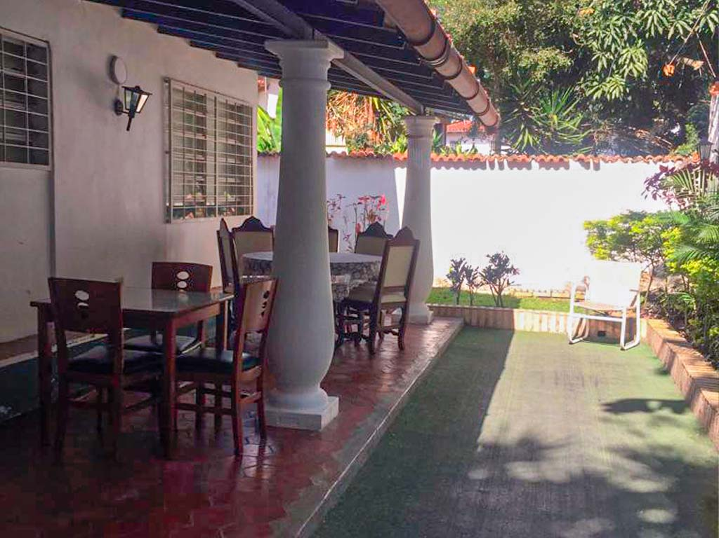
CENTROS DE
ATENCION AL
ADULTO MAYOR
DIAS
DORADOS
UBICACIÓN:
Santa Mónica
COSTOS:
Individual:
1.500$
Compartida:
2.600$
Suite:
N/A
UBICACIÓN:
Bello Monte
COSTOS:
Individual:
900$
Compartida:
N/A
Suite:
N/A
UBICACIÓN:
Altamira
COSTOS:
Individual:
900$
Compartida:
N/A
Suite:
N/A
UBICACIÓN:
Santa Mónica
COSTOS:
Individual:
1.300$
Compartida:
N/A
Suite:
N/A
UBICACIÓN:
Cumbres de Curumo
COSTOS:
Individual:
1.500$
Compartida:
N/A
Suite:
N/A
DOÑA
ROSA
CARIDAD
DEL COBRE
SAN MIGUEL
ARCANGEL
GEROSER
AREA METROPOLITANA

Slide 23
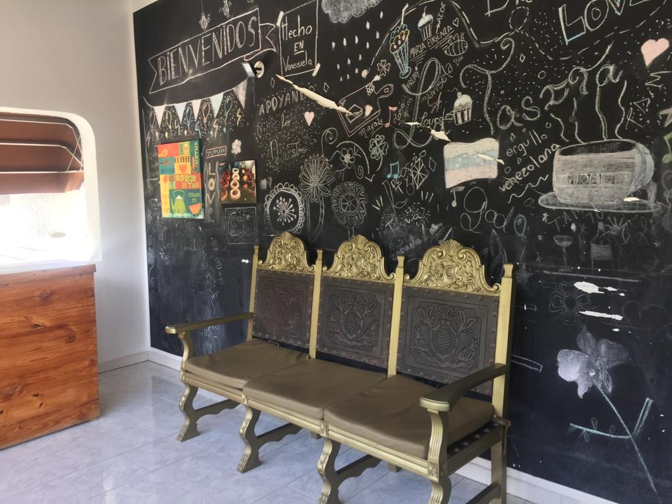
CENTROS DE
ATENCION AL
ADULTO MAYOR
DIAS
DORADOS
UBICACIÓN:
Santa Mónica
COSTOS:
Individual:
1.500$
Compartida:
2.600$
Suite:
N/A
UBICACIÓN:
Bello Monte
COSTOS:
Individual:
900$
Compartida:
N/A
Suite:
N/A
UBICACIÓN:
Altamira
COSTOS:
Individual:
900$
Compartida:
N/A
Suite:
N/A
UBICACIÓN:
Santa Mónica
COSTOS:
Individual:
1.300$
Compartida:
N/A
Suite:
N/A
UBICACIÓN:
Cumbres de Curumo
COSTOS:
Individual:
1.500$
Compartida:
N/A
Suite:
N/A
DOÑA
ROSA
CARIDAD
DEL COBRE
SAN MIGUEL
ARCANGEL
GEROSER
AREA METROPOLITANA

Slide 24
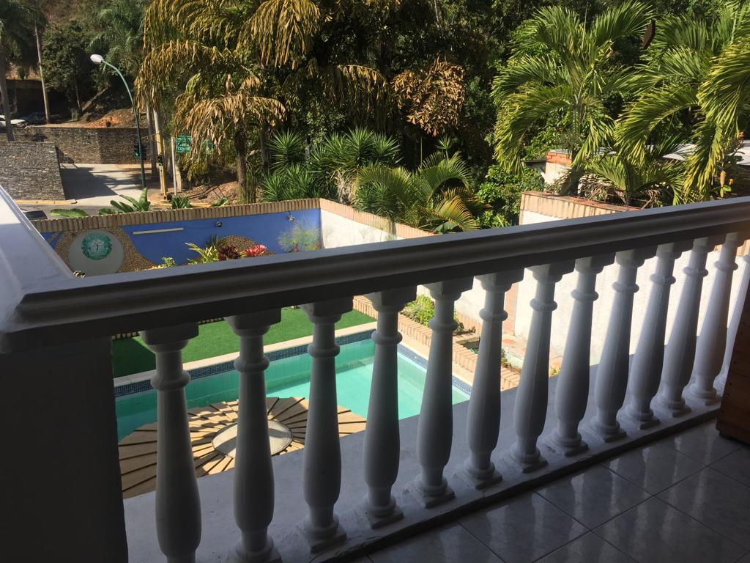
CENTROS DE
ATENCION AL
ADULTO MAYOR
DIAS
DORADOS
UBICACIÓN:
Santa Mónica
COSTOS:
Individual:
1.500$
Compartida:
2.600$
Suite:
N/A
UBICACIÓN:
Bello Monte
COSTOS:
Individual:
900$
Compartida:
N/A
Suite:
N/A
UBICACIÓN:
Altamira
COSTOS:
Individual:
900$
Compartida:
N/A
Suite:
N/A
UBICACIÓN:
Santa Mónica
COSTOS:
Individual:
1.300$
Compartida:
N/A
Suite:
N/A
UBICACIÓN:
Cumbres de Curumo
COSTOS:
Individual:
1.500$
Compartida:
N/A
Suite:
N/A
DOÑA
ROSA
CARIDAD
DEL COBRE
SAN MIGUEL
ARCANGEL
GEROSER
AREA METROPOLITANA

Slide 25
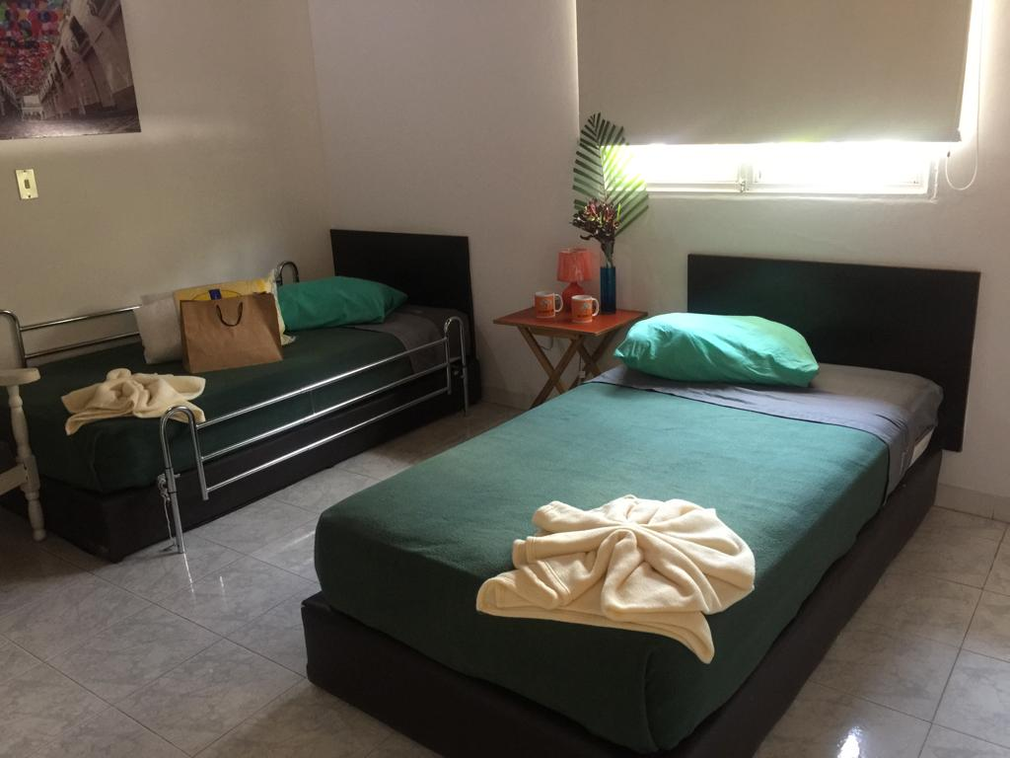
CENTROS DE
ATENCION AL
ADULTO MAYOR
DIAS
DORADOS
UBICACIÓN:
Santa Mónica
COSTOS:
Individual:
1.500$
Compartida:
2.600$
Suite:
N/A
UBICACIÓN:
Bello Monte
COSTOS:
Individual:
900$
Compartida:
N/A
Suite:
N/A
UBICACIÓN:
Altamira
COSTOS:
Individual:
900$
Compartida:
N/A
Suite:
N/A
UBICACIÓN:
Santa Mónica
COSTOS:
Individual:
1.300$
Compartida:
N/A
Suite:
N/A
UBICACIÓN:
Cumbres de Curumo
COSTOS:
Individual:
1.500$
Compartida:
N/A
Suite:
N/A
DOÑA
ROSA
CARIDAD
DEL COBRE
SAN MIGUEL
ARCANGEL
GEROSER
AREA METROPOLITANA

Slide 26
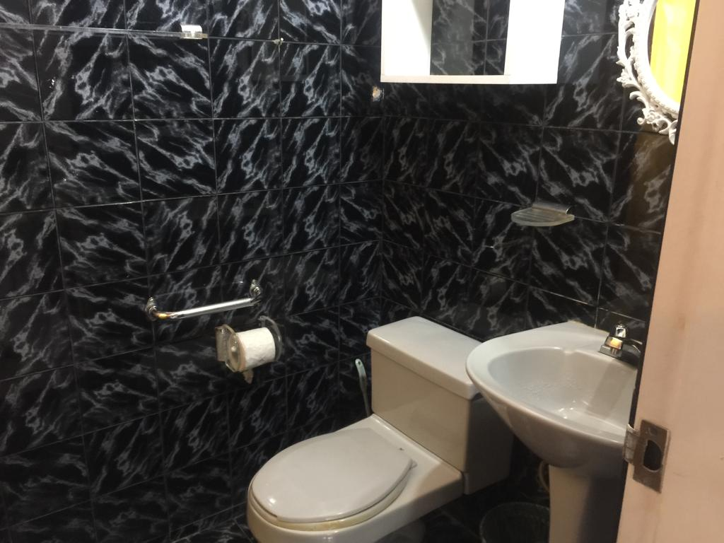
CENTROS DE
ATENCION AL
ADULTO MAYOR
DIAS
DORADOS
UBICACIÓN:
Santa Mónica
COSTOS:
Individual:
1.500$
Compartida:
2.600$
Suite:
N/A
UBICACIÓN:
Bello Monte
COSTOS:
Individual:
900$
Compartida:
N/A
Suite:
N/A
UBICACIÓN:
Altamira
COSTOS:
Individual:
900$
Compartida:
N/A
Suite:
N/A
UBICACIÓN:
Santa Mónica
COSTOS:
Individual:
1.300$
Compartida:
N/A
Suite:
N/A
UBICACIÓN:
Cumbres de Curumo
COSTOS:
Individual:
1.500$
Compartida:
N/A
Suite:
N/A
DOÑA
ROSA
CARIDAD
DEL COBRE
SAN MIGUEL
ARCANGEL
GEROSER
AREA METROPOLITANA

Slide 27
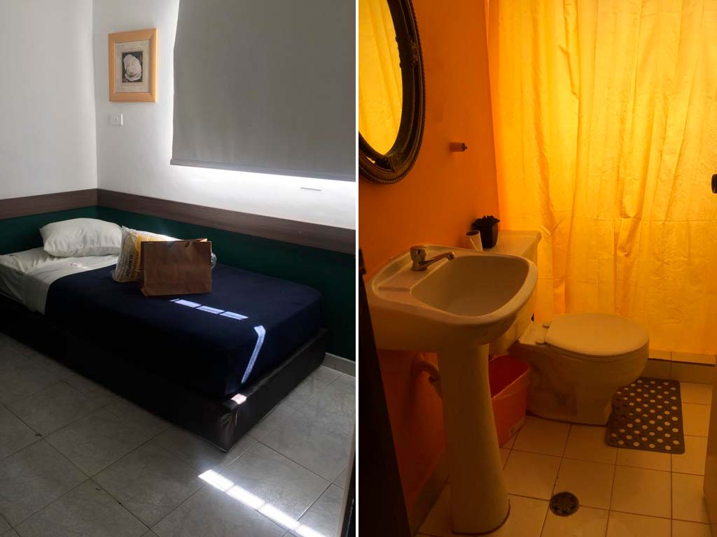
CENTROS DE
ATENCION AL
ADULTO MAYOR
DIAS
DORADOS
UBICACIÓN:
Santa Mónica
COSTOS:
Individual:
1.500$
Compartida:
2.600$
Suite:
N/A
UBICACIÓN:
Bello Monte
COSTOS:
Individual:
900$
Compartida:
N/A
Suite:
N/A
UBICACIÓN:
Altamira
COSTOS:
Individual:
900$
Compartida:
N/A
Suite:
N/A
UBICACIÓN:
Santa Mónica
COSTOS:
Individual:
1.300$
Compartida:
N/A
Suite:
N/A
UBICACIÓN:
Cumbres de Curumo
COSTOS:
Individual:
1.500$
Compartida:
N/A
Suite:
N/A
DOÑA
ROSA
CARIDAD
DEL COBRE
SAN MIGUEL
ARCANGEL
GEROSER
AREA METROPOLITANA

Slide 28
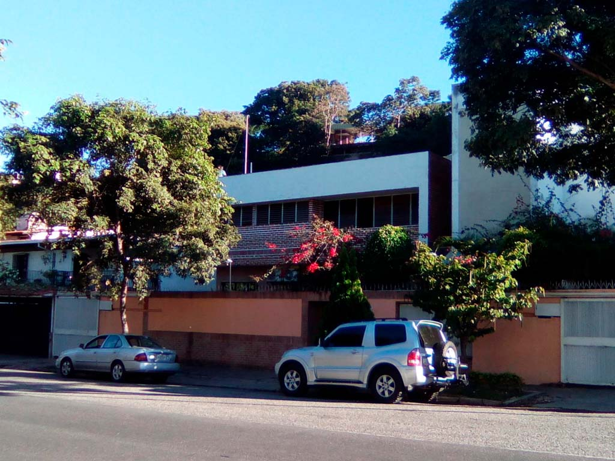
CENTROS DE
ATENCION AL
ADULTO MAYOR
GEROSER
UBICACIÓN:
Cumbres de Curumo
COSTOS:
Individual:
1.500$
Compartida:
N/A
Suite:
N/A
UBICACIÓN:
Bello Monte
COSTOS:
Individual:
900$
Compartida:
N/A
Suite:
N/A
UBICACIÓN:
Altamira
COSTOS:
Individual:
900$
Compartida:
N/A
Suite:
N/A
UBICACIÓN:
Santa Mónica
COSTOS:
Individual:
1.300$
Compartida:
N/A
Suite:
N/A
UBICACIÓN:
Santa Mónica
COSTOS:
Individual:
1.500$
Compartida:
2.600$
Suite:
N/A
DOÑA
ROSA
CARIDAD
DEL COBRE
SAN MIGUEL
ARCANGEL
DIAS
DORADOS
AREA METROPOLITANA

Slide 29
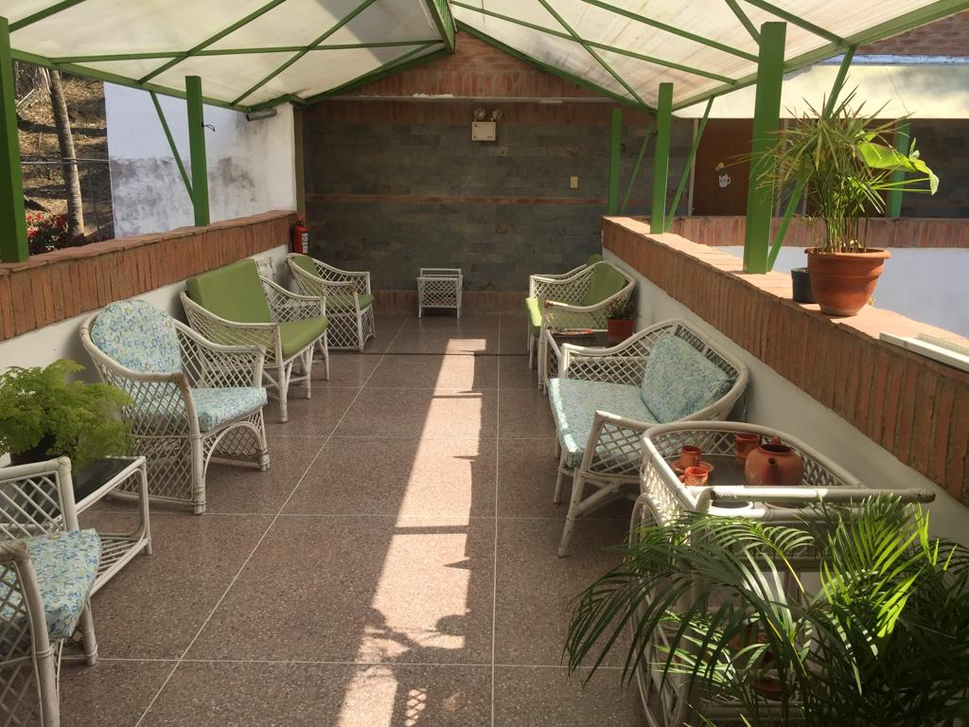
CENTROS DE
ATENCION AL
ADULTO MAYOR
GEROSER
UBICACIÓN:
Cumbres de Curumo
COSTOS:
Individual:
1.500$
Compartida:
N/A
Suite:
N/A
UBICACIÓN:
Bello Monte
COSTOS:
Individual:
900$
Compartida:
N/A
Suite:
N/A
UBICACIÓN:
Altamira
COSTOS:
Individual:
900$
Compartida:
N/A
Suite:
N/A
UBICACIÓN:
Santa Mónica
COSTOS:
Individual:
1.300$
Compartida:
N/A
Suite:
N/A
UBICACIÓN:
Santa Mónica
COSTOS:
Individual:
1.500$
Compartida:
2.600$
Suite:
N/A
DOÑA
ROSA
CARIDAD
DEL COBRE
SAN MIGUEL
ARCANGEL
DIAS
DORADOS
AREA METROPOLITANA

Slide 30
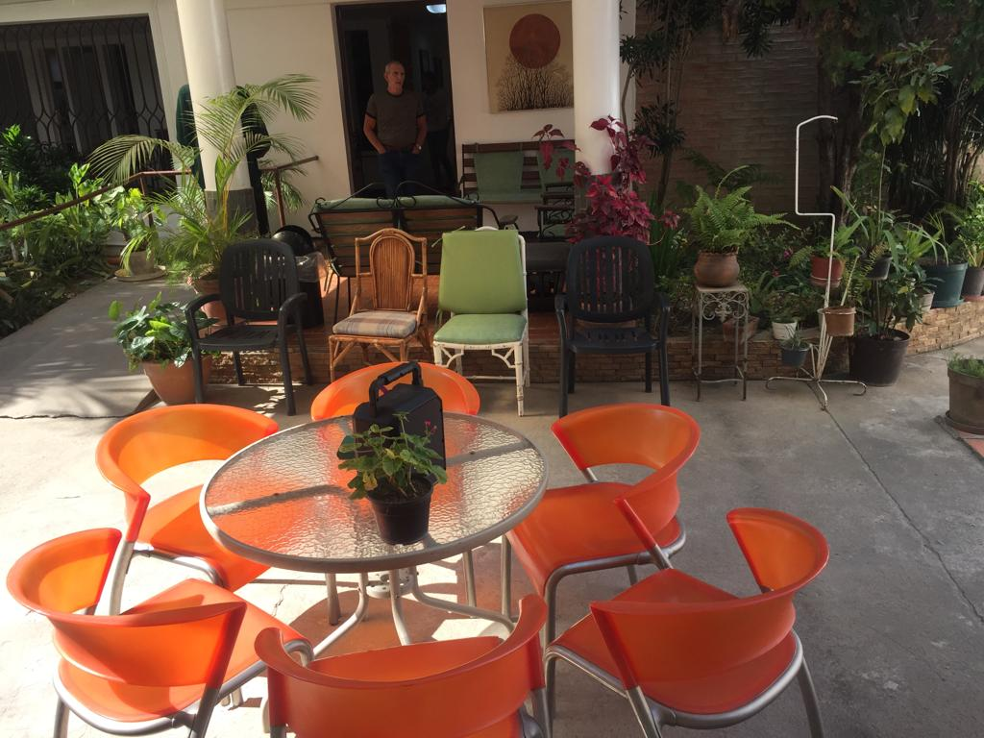
CENTROS DE
ATENCION AL
ADULTO MAYOR
GEROSER
UBICACIÓN:
Cumbres de Curumo
COSTOS:
Individual:
1.500$
Compartida:
N/A
Suite:
N/A
UBICACIÓN:
Bello Monte
COSTOS:
Individual:
900$
Compartida:
N/A
Suite:
N/A
UBICACIÓN:
Altamira
COSTOS:
Individual:
900$
Compartida:
N/A
Suite:
N/A
UBICACIÓN:
Santa Mónica
COSTOS:
Individual:
1.300$
Compartida:
N/A
Suite:
N/A
UBICACIÓN:
Santa Mónica
COSTOS:
Individual:
1.500$
Compartida:
2.600$
Suite:
N/A
DOÑA
ROSA
CARIDAD
DEL COBRE
SAN MIGUEL
ARCANGEL
DIAS
DORADOS
AREA METROPOLITANA

Slide 31
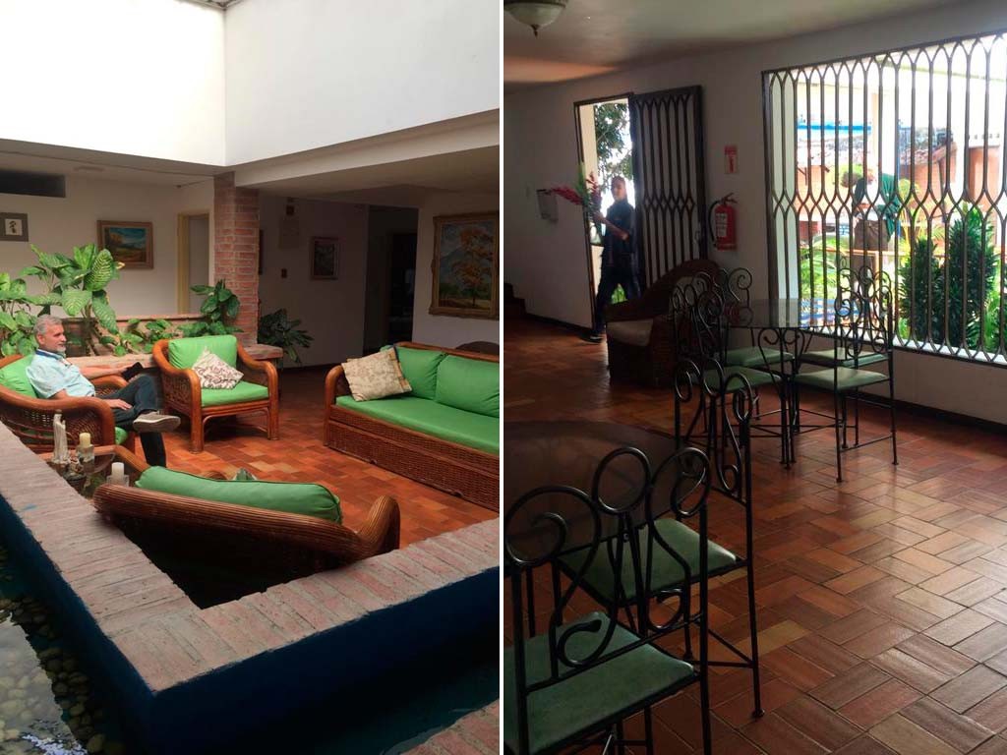
CENTROS DE
ATENCION AL
ADULTO MAYOR
GEROSER
UBICACIÓN:
Cumbres de Curumo
COSTOS:
Individual:
1.500$
Compartida:
N/A
Suite:
N/A
UBICACIÓN:
Bello Monte
COSTOS:
Individual:
900$
Compartida:
N/A
Suite:
N/A
UBICACIÓN:
Altamira
COSTOS:
Individual:
900$
Compartida:
N/A
Suite:
N/A
UBICACIÓN:
Santa Mónica
COSTOS:
Individual:
1.300$
Compartida:
N/A
Suite:
N/A
UBICACIÓN:
Santa Mónica
COSTOS:
Individual:
1.500$
Compartida:
2.600$
Suite:
N/A
DOÑA
ROSA
CARIDAD
DEL COBRE
SAN MIGUEL
ARCANGEL
DIAS
DORADOS
AREA METROPOLITANA

Slide 32
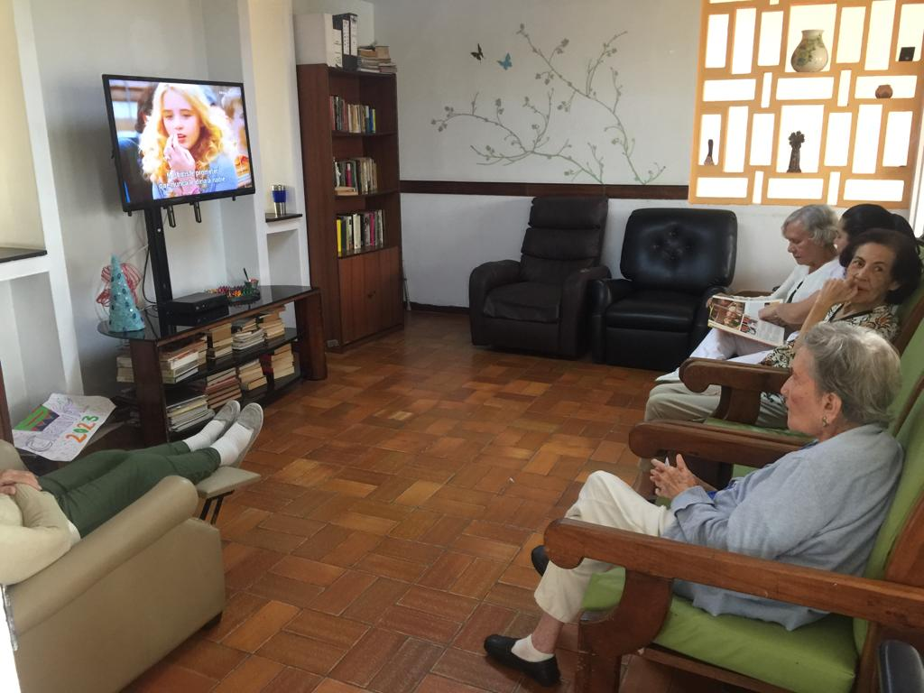
CENTROS DE
ATENCION AL
ADULTO MAYOR
GEROSER
UBICACIÓN:
Cumbres de Curumo
COSTOS:
Individual:
1.500$
Compartida:
N/A
Suite:
N/A
UBICACIÓN:
Bello Monte
COSTOS:
Individual:
900$
Compartida:
N/A
Suite:
N/A
UBICACIÓN:
Altamira
COSTOS:
Individual:
900$
Compartida:
N/A
Suite:
N/A
UBICACIÓN:
Santa Mónica
COSTOS:
Individual:
1.300$
Compartida:
N/A
Suite:
N/A
UBICACIÓN:
Santa Mónica
COSTOS:
Individual:
1.500$
Compartida:
2.600$
Suite:
N/A
DOÑA
ROSA
CARIDAD
DEL COBRE
SAN MIGUEL
ARCANGEL
DIAS
DORADOS
AREA METROPOLITANA

Slide 33
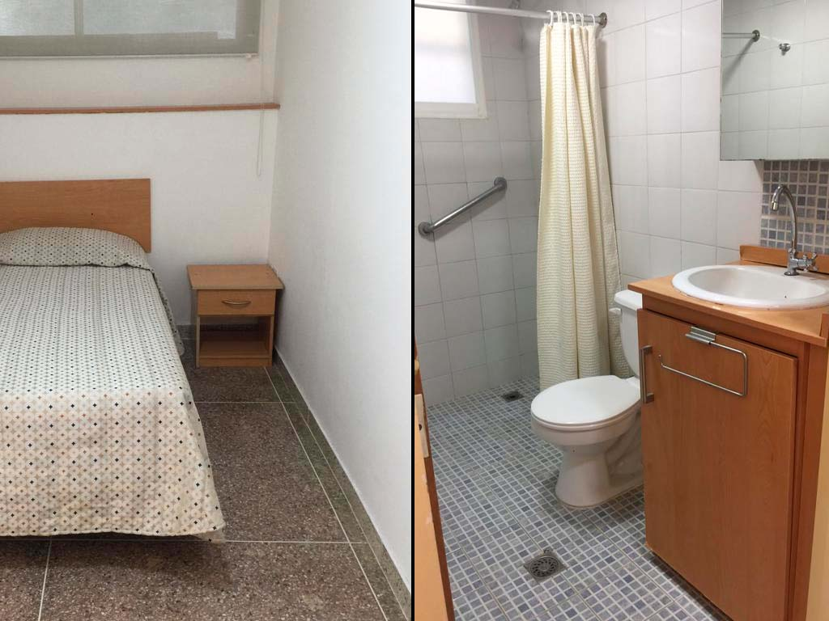
CENTROS DE
ATENCION AL
ADULTO MAYOR
GEROSER
UBICACIÓN:
Cumbres de Curumo
COSTOS:
Individual:
1.500$
Compartida:
N/A
Suite:
N/A
UBICACIÓN:
Bello Monte
COSTOS:
Individual:
900$
Compartida:
N/A
Suite:
N/A
UBICACIÓN:
Altamira
COSTOS:
Individual:
900$
Compartida:
N/A
Suite:
N/A
UBICACIÓN:
Santa Mónica
COSTOS:
Individual:
1.300$
Compartida:
N/A
Suite:
N/A
UBICACIÓN:
Santa Mónica
COSTOS:
Individual:
1.500$
Compartida:
2.600$
Suite:
N/A
DOÑA
ROSA
CARIDAD
DEL COBRE
SAN MIGUEL
ARCANGEL
DIAS
DORADOS
AREA METROPOLITANA

Slide 34





UBICACIÓN:
Santa Mónica
COSTOS:
Individual:
1.500$
Compartida:
2.600$
Suite:
N/A
UBICACIÓN:
Cumbres de Curumo
COSTOS:
Individual:
1.500$
Compartida:
N/A
Suite:
N/A
UBICACIÓN:
Bello Monte
COSTOS:
Individual:
900$
Compartida:
N/A
Suite:
N/A
UBICACIÓN:
Altamira
COSTOS:
Individual:
900$
Compartida:
N/A
Suite:
N/A
UBICACIÓN:
Santa Mónica
COSTOS:
Individual:
1.300$
Compartida:
N/A
Suite:
N/A
CENTROS DE
ATENCION AL
ADULTO MAYOR
AREA INTERIOR PAIS Y MADRID
AREA METROPOLITANA
DOÑA
ROSA
CARIDAD
DEL COBRE
SAN MIGUEL
ARCANGEL
DIAS
DORADOS
GEROSER
BALLESOL
SANITAS
ORPEA
RESIDENCIAS
ALTOS DEL
RINCON
RESIDENCIA
CARABALLEDA

Slide 35
CENTROS DE
ATENCION AL
ADULTO MAYOR
UBICACIÓN:
Olavide
Madrid
COSTOS:
Individual:
3.835$
Compartida:
3.080$
Suite:
4.480$
UBICACIÓN:
Carabanchel
Madrid
COSTOS:
Individual:
3.696$
Compartida:
2.464$
Suite:
N/A
UBICACIÓN:
Loreto
Madrid
COSTOS:
Individual:
3.294$
Compartida:
2.860$
Suite:
N/A
UBICACIÓN:
Valencia
Edo. Carabobo
COSTOS:
Individual:
1.180$
Compartida:
780$
Suite:
N/A
UBICACIÓN:
Caraballeda
Edo. La Guaira
COSTOS:
Individual:
900$
Compartida:
N/A
Suite:
N/A
AREA INTERIOR PAIS
Y MADRID
RESIDENCIA
CARABALLEDA
ALTOS DEL
RINCON
ORPEA
RESIDENCIAS
SANITAS
BALLESOL

Slide 36
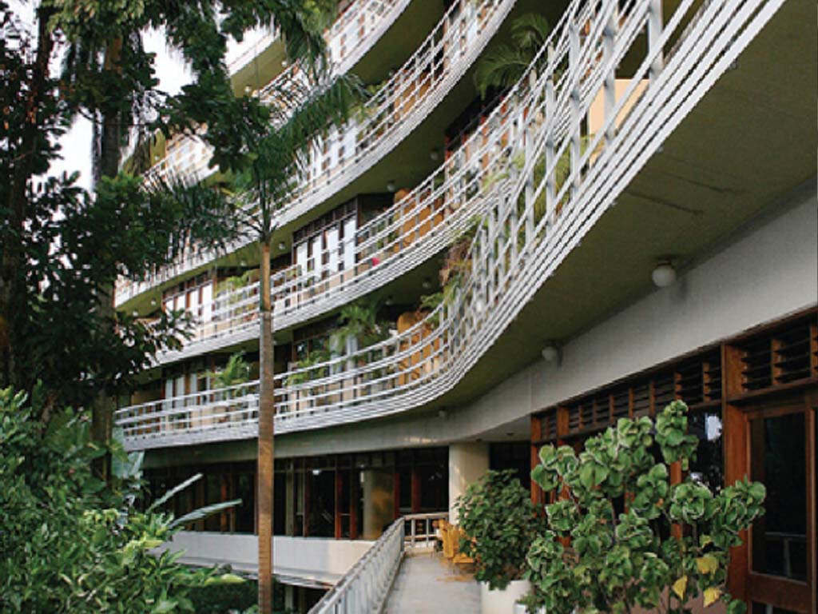
CENTROS DE
ATENCION AL
ADULTO MAYOR
RESIDENCIA
CARABALLEDA
UBICACIÓN:
Olavide
Madrid
COSTOS:
Individual:
3.835$
Compartida:
3.080$
Suite:
4.480$
UBICACIÓN:
Carabanchel
Madrid
COSTOS:
Individual:
3.696$
Compartida:
2.464$
Suite:
N/A
UBICACIÓN:
Loreto
Madrid
COSTOS:
Individual:
3.294$
Compartida:
2.860$
Suite:
N/A
UBICACIÓN:
Valencia
Edo. Carabobo
COSTOS:
Individual:
1.180$
Compartida:
780$
Suite:
N/A
UBICACIÓN:
Caraballeda
Edo. La Guaira
COSTOS:
Individual:
900$
Compartida:
N/A
Suite:
N/A
AREA INTERIOR PAIS
Y MADRID
ALTOS DEL
RINCON
ORPEA
RESIDENCIAS
SANITAS
BALLESOL

Slide 37
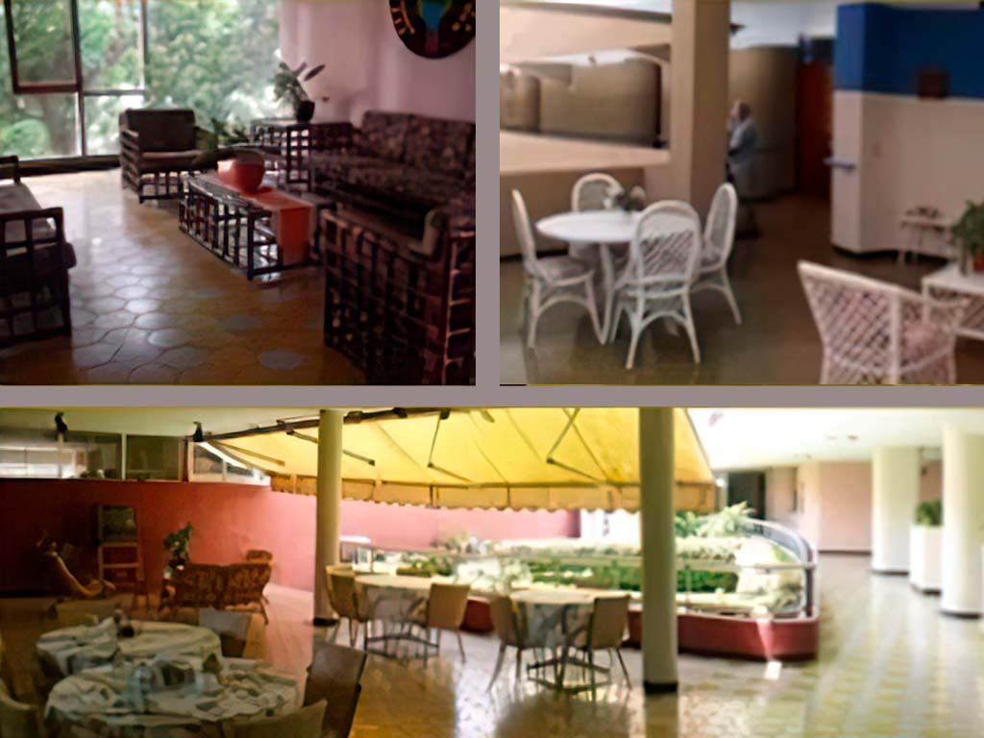
CENTROS DE
ATENCION AL
ADULTO MAYOR
RESIDENCIA
CARABALLEDA
UBICACIÓN:
Olavide
Madrid
COSTOS:
Individual:
3.835$
Compartida:
3.080$
Suite:
4.480$
UBICACIÓN:
Carabanchel
Madrid
COSTOS:
Individual:
3.696$
Compartida:
2.464$
Suite:
N/A
UBICACIÓN:
Loreto
Madrid
COSTOS:
Individual:
3.294$
Compartida:
2.860$
Suite:
N/A
UBICACIÓN:
Valencia
Edo. Carabobo
COSTOS:
Individual:
1.180$
Compartida:
780$
Suite:
N/A
UBICACIÓN:
Caraballeda
Edo. La Guaira
COSTOS:
Individual:
900$
Compartida:
N/A
Suite:
N/A
AREA INTERIOR PAIS
Y MADRID
ALTOS DEL
RINCON
ORPEA
RESIDENCIAS
SANITAS
BALLESOL

Slide 38
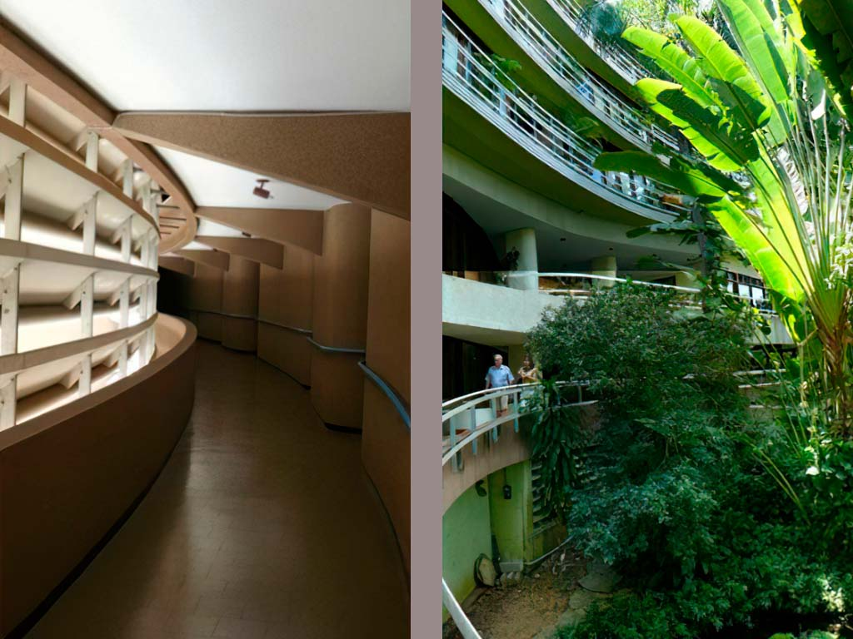
CENTROS DE
ATENCION AL
ADULTO MAYOR
RESIDENCIA
CARABALLEDA
UBICACIÓN:
Olavide
Madrid
COSTOS:
Individual:
3.835$
Compartida:
3.080$
Suite:
4.480$
UBICACIÓN:
Carabanchel
Madrid
COSTOS:
Individual:
3.696$
Compartida:
2.464$
Suite:
N/A
UBICACIÓN:
Loreto
Madrid
COSTOS:
Individual:
3.294$
Compartida:
2.860$
Suite:
N/A
UBICACIÓN:
Valencia
Edo. Carabobo
COSTOS:
Individual:
1.180$
Compartida:
780$
Suite:
N/A
UBICACIÓN:
Caraballeda
Edo. La Guaira
COSTOS:
Individual:
900$
Compartida:
N/A
Suite:
N/A
AREA INTERIOR PAIS
Y MADRID
ALTOS DEL
RINCON
ORPEA
RESIDENCIAS
SANITAS
BALLESOL

Slide 39
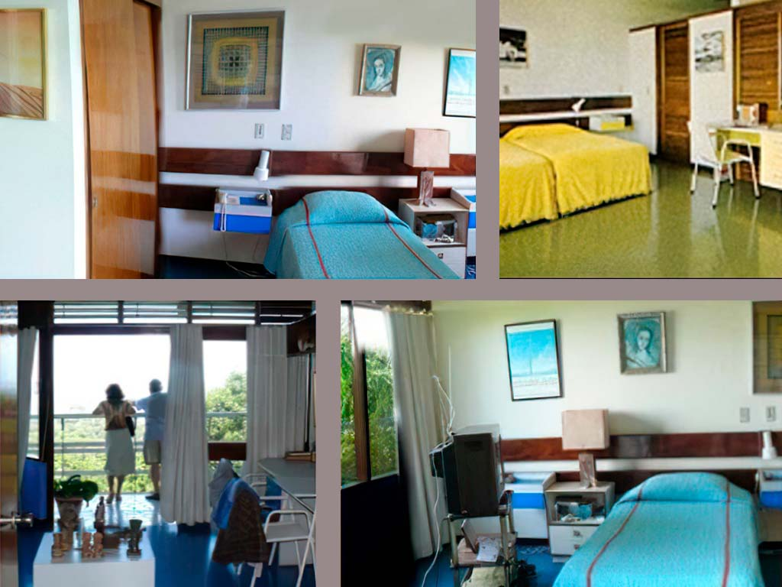
CENTROS DE
ATENCION AL
ADULTO MAYOR
RESIDENCIA
CARABALLEDA
UBICACIÓN:
Olavide
Madrid
COSTOS:
Individual:
3.835$
Compartida:
3.080$
Suite:
4.480$
UBICACIÓN:
Carabanchel
Madrid
COSTOS:
Individual:
3.696$
Compartida:
2.464$
Suite:
N/A
UBICACIÓN:
Loreto
Madrid
COSTOS:
Individual:
3.294$
Compartida:
2.860$
Suite:
N/A
UBICACIÓN:
Valencia
Edo. Carabobo
COSTOS:
Individual:
1.180$
Compartida:
780$
Suite:
N/A
UBICACIÓN:
Caraballeda
Edo. La Guaira
COSTOS:
Individual:
900$
Compartida:
N/A
Suite:
N/A
AREA INTERIOR PAIS
Y MADRID
ALTOS DEL
RINCON
ORPEA
RESIDENCIAS
SANITAS
BALLESOL

Slide 40
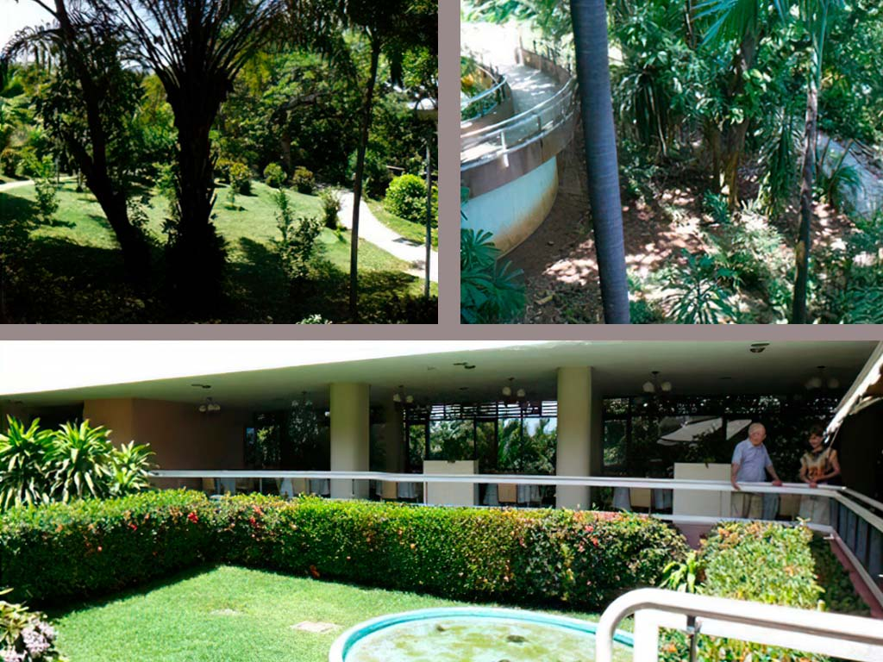
CENTROS DE
ATENCION AL
ADULTO MAYOR
RESIDENCIA
CARABALLEDA
UBICACIÓN:
Olavide
Madrid
COSTOS:
Individual:
3.835$
Compartida:
3.080$
Suite:
4.480$
UBICACIÓN:
Carabanchel
Madrid
COSTOS:
Individual:
3.696$
Compartida:
2.464$
Suite:
N/A
UBICACIÓN:
Loreto
Madrid
COSTOS:
Individual:
3.294$
Compartida:
2.860$
Suite:
N/A
UBICACIÓN:
Valencia
Edo. Carabobo
COSTOS:
Individual:
1.180$
Compartida:
780$
Suite:
N/A
UBICACIÓN:
Caraballeda
Edo. La Guaira
COSTOS:
Individual:
900$
Compartida:
N/A
Suite:
N/A
AREA INTERIOR PAIS
Y MADRID
ALTOS DEL
RINCON
ORPEA
RESIDENCIAS
SANITAS
BALLESOL

Slide 41
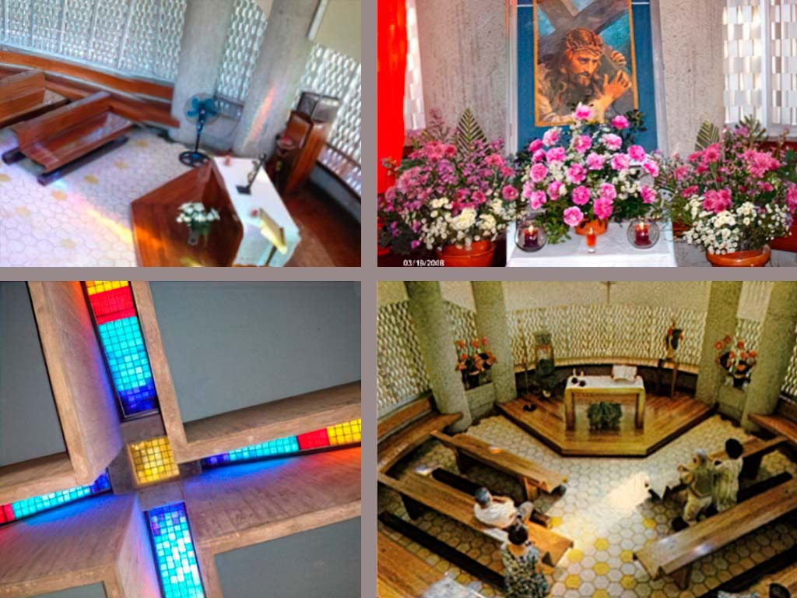
CENTROS DE
ATENCION AL
ADULTO MAYOR
RESIDENCIA
CARABALLEDA
UBICACIÓN:
Olavide
Madrid
COSTOS:
Individual:
3.835$
Compartida:
3.080$
Suite:
4.480$
UBICACIÓN:
Carabanchel
Madrid
COSTOS:
Individual:
3.696$
Compartida:
2.464$
Suite:
N/A
UBICACIÓN:
Loreto
Madrid
COSTOS:
Individual:
3.294$
Compartida:
2.860$
Suite:
N/A
UBICACIÓN:
Valencia
Edo. Carabobo
COSTOS:
Individual:
1.180$
Compartida:
780$
Suite:
N/A
UBICACIÓN:
Caraballeda
Edo. La Guaira
COSTOS:
Individual:
900$
Compartida:
N/A
Suite:
N/A
AREA INTERIOR PAIS
Y MADRID
ALTOS DEL
RINCON
ORPEA
RESIDENCIAS
SANITAS
BALLESOL

Slide 42
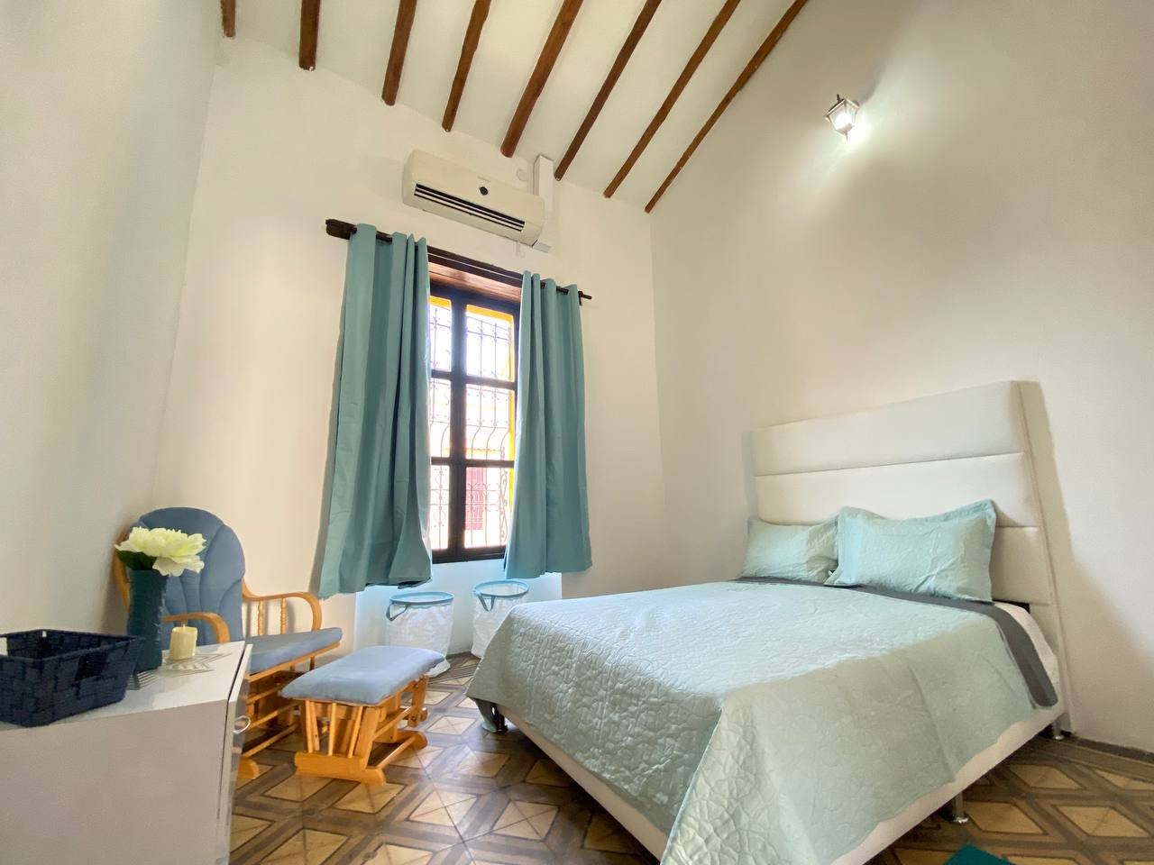
CENTROS DE
ATENCION AL
ADULTO MAYOR
ALTOS DEL
RINCON
UBICACIÓN:
Olavide
Madrid
COSTOS:
Individual:
3.835$
Compartida:
3.080$
Suite:
4.480$
UBICACIÓN:
Carabanchel
Madrid
COSTOS:
Individual:
3.696$
Compartida:
2.464$
Suite:
N/A
UBICACIÓN:
Loreto
Madrid
COSTOS:
Individual:
3.294$
Compartida:
2.860$
Suite:
N/A
UBICACIÓN:
Caraballeda
Edo. La Guaira
COSTOS:
Individual:
900$
Compartida:
N/A
Suite:
N/A
UBICACIÓN:
Valencia
Edo. Carabobo
COSTOS:
Individual:
1.180$
Compartida:
780$
Suite:
N/A
AREA INTERIOR PAIS
Y MADRID
RESIDENCIA
CARABALLEDA
ORPEA
RESIDENCIAS
SANITAS
BALLESOL

Slide 43
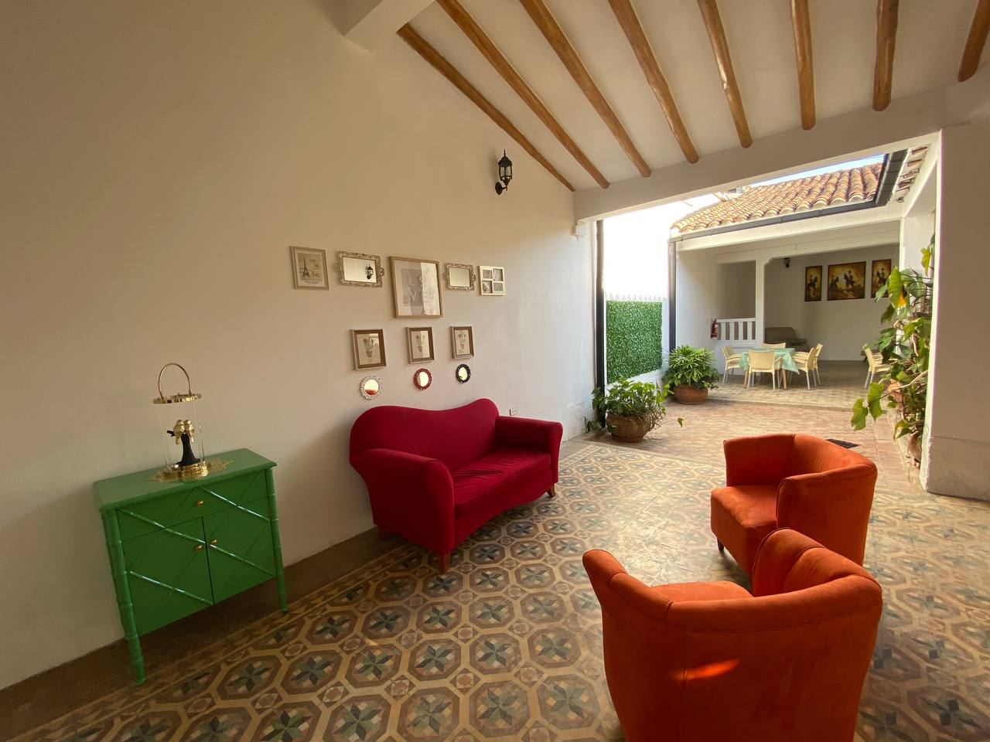
CENTROS DE
ATENCION AL
ADULTO MAYOR
ALTOS DEL
RINCON
UBICACIÓN:
Olavide
Madrid
COSTOS:
Individual:
3.835$
Compartida:
3.080$
Suite:
4.480$
UBICACIÓN:
Carabanchel
Madrid
COSTOS:
Individual:
3.696$
Compartida:
2.464$
Suite:
N/A
UBICACIÓN:
Loreto
Madrid
COSTOS:
Individual:
3.294$
Compartida:
2.860$
Suite:
N/A
UBICACIÓN:
Caraballeda
Edo. La Guaira
COSTOS:
Individual:
900$
Compartida:
N/A
Suite:
N/A
UBICACIÓN:
Valencia
Edo. Carabobo
COSTOS:
Individual:
1.180$
Compartida:
780$
Suite:
N/A
AREA INTERIOR PAIS
Y MADRID
RESIDENCIA
CARABALLEDA
ORPEA
RESIDENCIAS
SANITAS
BALLESOL

Slide 44
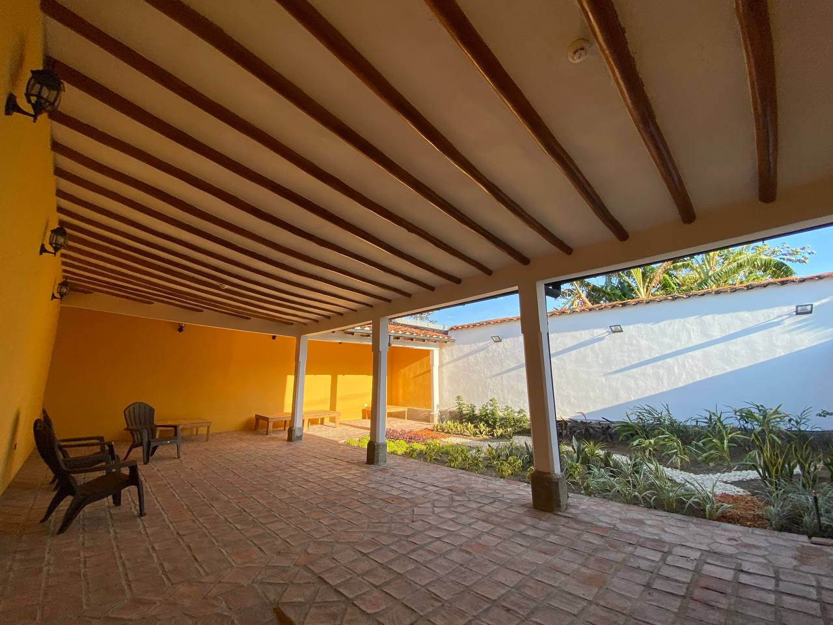
CENTROS DE
ATENCION AL
ADULTO MAYOR
ALTOS DEL
RINCON
UBICACIÓN:
Olavide
Madrid
COSTOS:
Individual:
3.835$
Compartida:
3.080$
Suite:
4.480$
UBICACIÓN:
Carabanchel
Madrid
COSTOS:
Individual:
3.696$
Compartida:
2.464$
Suite:
N/A
UBICACIÓN:
Loreto
Madrid
COSTOS:
Individual:
3.294$
Compartida:
2.860$
Suite:
N/A
UBICACIÓN:
Caraballeda
Edo. La Guaira
COSTOS:
Individual:
900$
Compartida:
N/A
Suite:
N/A
UBICACIÓN:
Valencia
Edo. Carabobo
COSTOS:
Individual:
1.180$
Compartida:
780$
Suite:
N/A
AREA INTERIOR PAIS
Y MADRID
RESIDENCIA
CARABALLEDA
ORPEA
RESIDENCIAS
SANITAS
BALLESOL

Slide 45
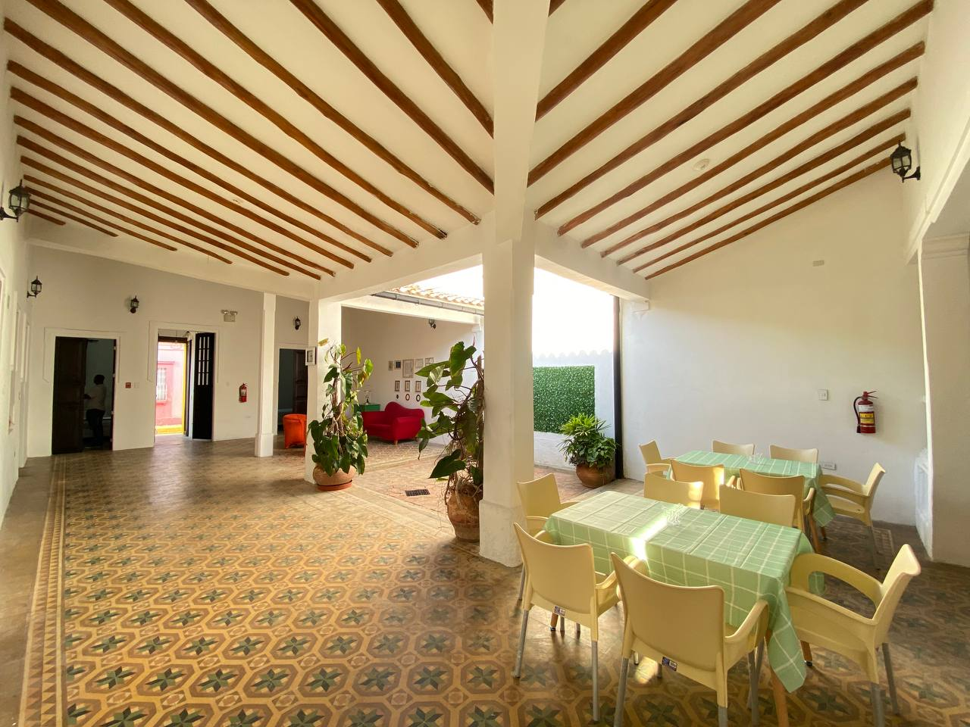
CENTROS DE
ATENCION AL
ADULTO MAYOR
ALTOS DEL
RINCON
UBICACIÓN:
Olavide
Madrid
COSTOS:
Individual:
3.835$
Compartida:
3.080$
Suite:
4.480$
UBICACIÓN:
Carabanchel
Madrid
COSTOS:
Individual:
3.696$
Compartida:
2.464$
Suite:
N/A
UBICACIÓN:
Loreto
Madrid
COSTOS:
Individual:
3.294$
Compartida:
2.860$
Suite:
N/A
UBICACIÓN:
Caraballeda
Edo. La Guaira
COSTOS:
Individual:
900$
Compartida:
N/A
Suite:
N/A
UBICACIÓN:
Valencia
Edo. Carabobo
COSTOS:
Individual:
1.180$
Compartida:
780$
Suite:
N/A
AREA INTERIOR PAIS
Y MADRID
RESIDENCIA
CARABALLEDA
ORPEA
RESIDENCIAS
SANITAS
BALLESOL

Slide 46
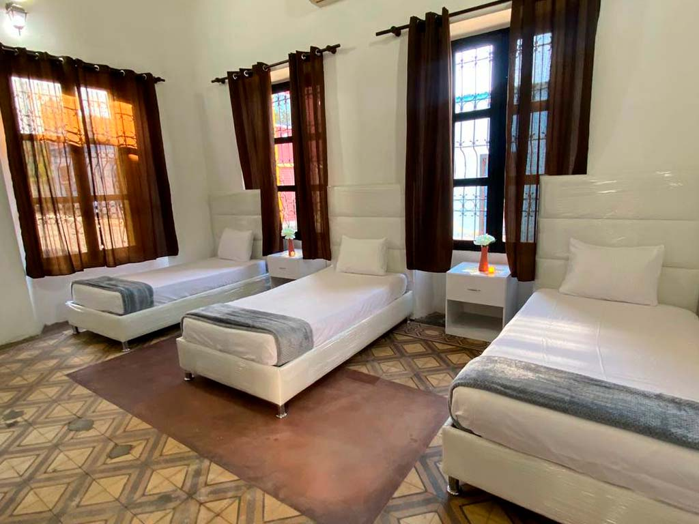
CENTROS DE
ATENCION AL
ADULTO MAYOR
ALTOS DEL
RINCON
UBICACIÓN:
Olavide
Madrid
COSTOS:
Individual:
3.835$
Compartida:
3.080$
Suite:
4.480$
UBICACIÓN:
Carabanchel
Madrid
COSTOS:
Individual:
3.696$
Compartida:
2.464$
Suite:
N/A
UBICACIÓN:
Loreto
Madrid
COSTOS:
Individual:
3.294$
Compartida:
2.860$
Suite:
N/A
UBICACIÓN:
Caraballeda
Edo. La Guaira
COSTOS:
Individual:
900$
Compartida:
N/A
Suite:
N/A
UBICACIÓN:
Valencia
Edo. Carabobo
COSTOS:
Individual:
1.180$
Compartida:
780$
Suite:
N/A
AREA INTERIOR PAIS
Y MADRID
RESIDENCIA
CARABALLEDA
ORPEA
RESIDENCIAS
SANITAS
BALLESOL

Slide 47
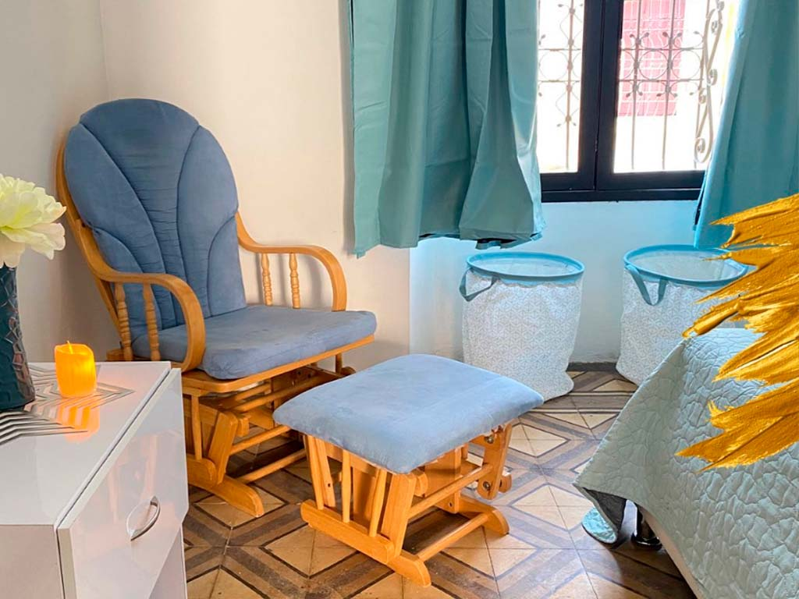
CENTROS DE
ATENCION AL
ADULTO MAYOR
ALTOS DEL
RINCON
UBICACIÓN:
Olavide
Madrid
COSTOS:
Individual:
3.835$
Compartida:
3.080$
Suite:
4.480$
UBICACIÓN:
Carabanchel
Madrid
COSTOS:
Individual:
3.696$
Compartida:
2.464$
Suite:
N/A
UBICACIÓN:
Loreto
Madrid
COSTOS:
Individual:
3.294$
Compartida:
2.860$
Suite:
N/A
UBICACIÓN:
Caraballeda
Edo. La Guaira
COSTOS:
Individual:
900$
Compartida:
N/A
Suite:
N/A
UBICACIÓN:
Valencia
Edo. Carabobo
COSTOS:
Individual:
1.180$
Compartida:
780$
Suite:
N/A
AREA INTERIOR PAIS
Y MADRID
RESIDENCIA
CARABALLEDA
ORPEA
RESIDENCIAS
SANITAS
BALLESOL

Slide 48
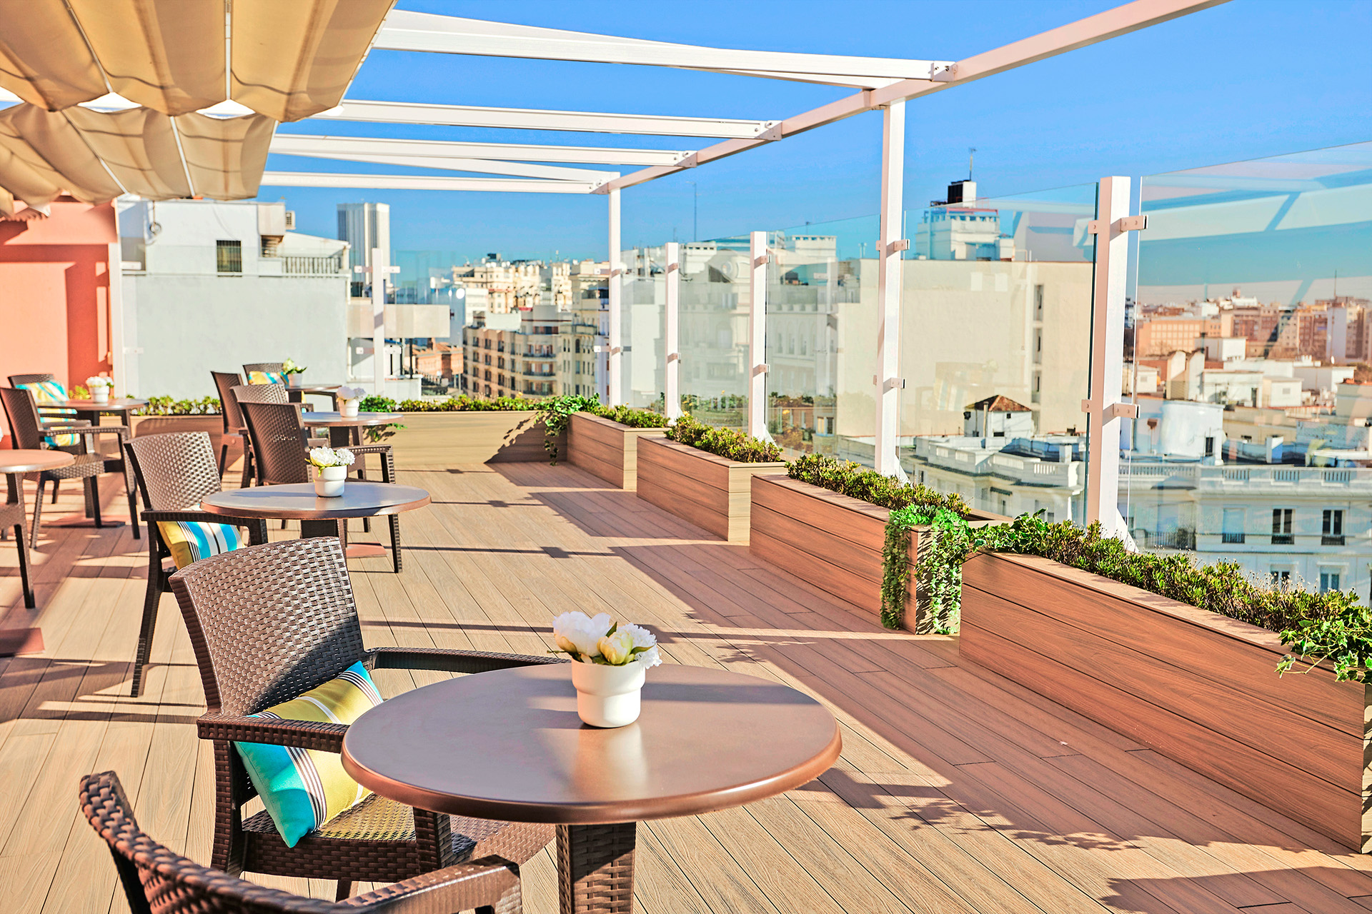
CENTROS DE
ATENCION AL
ADULTO MAYOR
ORPEA
RESIDENCIAS
UBICACIÓN:
Olavide
Madrid
COSTOS:
Individual:
3.835$
Compartida:
3.080$
Suite:
4.480$
UBICACIÓN:
Carabanchel
Madrid
COSTOS:
Individual:
3.696$
Compartida:
2.464$
Suite:
N/A
UBICACIÓN:
Valencia
Edo. Carabobo
COSTOS:
Individual:
1.180$
Compartida:
780$
Suite:
N/A
UBICACIÓN:
Caraballeda
Edo. La Guaira
COSTOS:
Individual:
900$
Compartida:
N/A
Suite:
N/A
UBICACIÓN:
Loreto
Madrid
COSTOS:
Individual:
3.294$
Compartida:
2.860$
Suite:
N/A
AREA INTERIOR PAIS
Y MADRID
RESIDENCIA
CARABALLEDA
ALTOS DEL
RINCON
SANITAS
BALLESOL

Slide 49
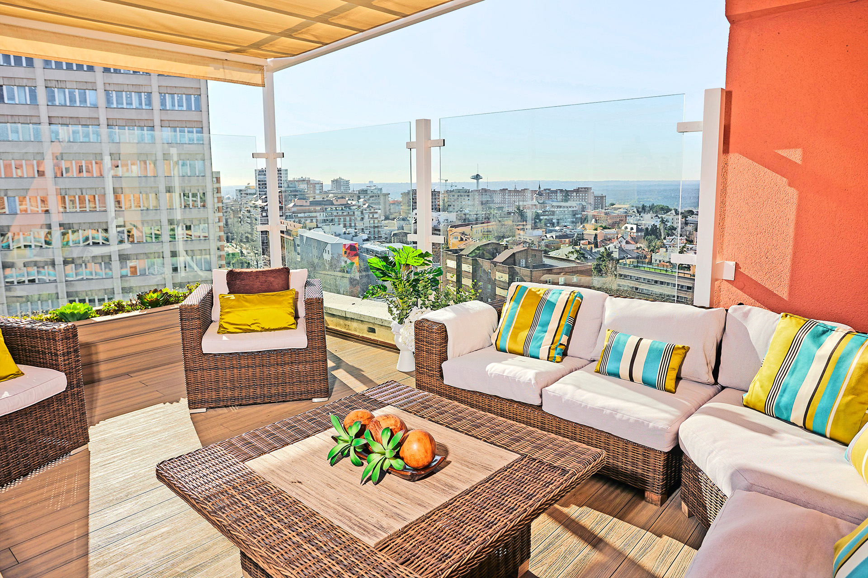
CENTROS DE
ATENCION AL
ADULTO MAYOR
ORPEA
RESIDENCIAS
UBICACIÓN:
Olavide
Madrid
COSTOS:
Individual:
3.835$
Compartida:
3.080$
Suite:
4.480$
UBICACIÓN:
Carabanchel
Madrid
COSTOS:
Individual:
3.696$
Compartida:
2.464$
Suite:
N/A
UBICACIÓN:
Valencia
Edo. Carabobo
COSTOS:
Individual:
1.180$
Compartida:
780$
Suite:
N/A
UBICACIÓN:
Caraballeda
Edo. La Guaira
COSTOS:
Individual:
900$
Compartida:
N/A
Suite:
N/A
UBICACIÓN:
Loreto
Madrid
COSTOS:
Individual:
3.294$
Compartida:
2.860$
Suite:
N/A
AREA INTERIOR PAIS
Y MADRID
RESIDENCIA
CARABALLEDA
ALTOS DEL
RINCON
SANITAS
BALLESOL

Slide 50
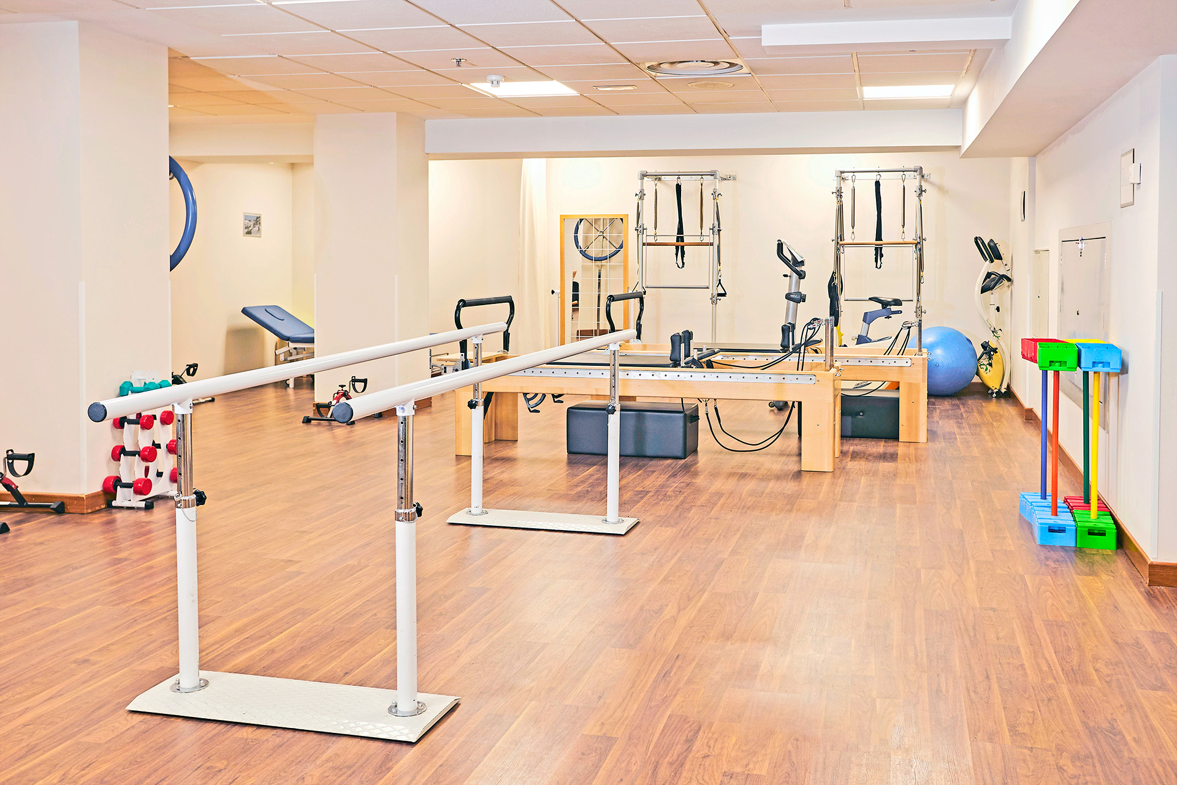
CENTROS DE
ATENCION AL
ADULTO MAYOR
ORPEA
RESIDENCIAS
UBICACIÓN:
Olavide
Madrid
COSTOS:
Individual:
3.835$
Compartida:
3.080$
Suite:
4.480$
UBICACIÓN:
Carabanchel
Madrid
COSTOS:
Individual:
3.696$
Compartida:
2.464$
Suite:
N/A
UBICACIÓN:
Valencia
Edo. Carabobo
COSTOS:
Individual:
1.180$
Compartida:
780$
Suite:
N/A
UBICACIÓN:
Caraballeda
Edo. La Guaira
COSTOS:
Individual:
900$
Compartida:
N/A
Suite:
N/A
UBICACIÓN:
Loreto
Madrid
COSTOS:
Individual:
3.294$
Compartida:
2.860$
Suite:
N/A
AREA INTERIOR PAIS
Y MADRID
RESIDENCIA
CARABALLEDA
ALTOS DEL
RINCON
SANITAS
BALLESOL

Slide 51
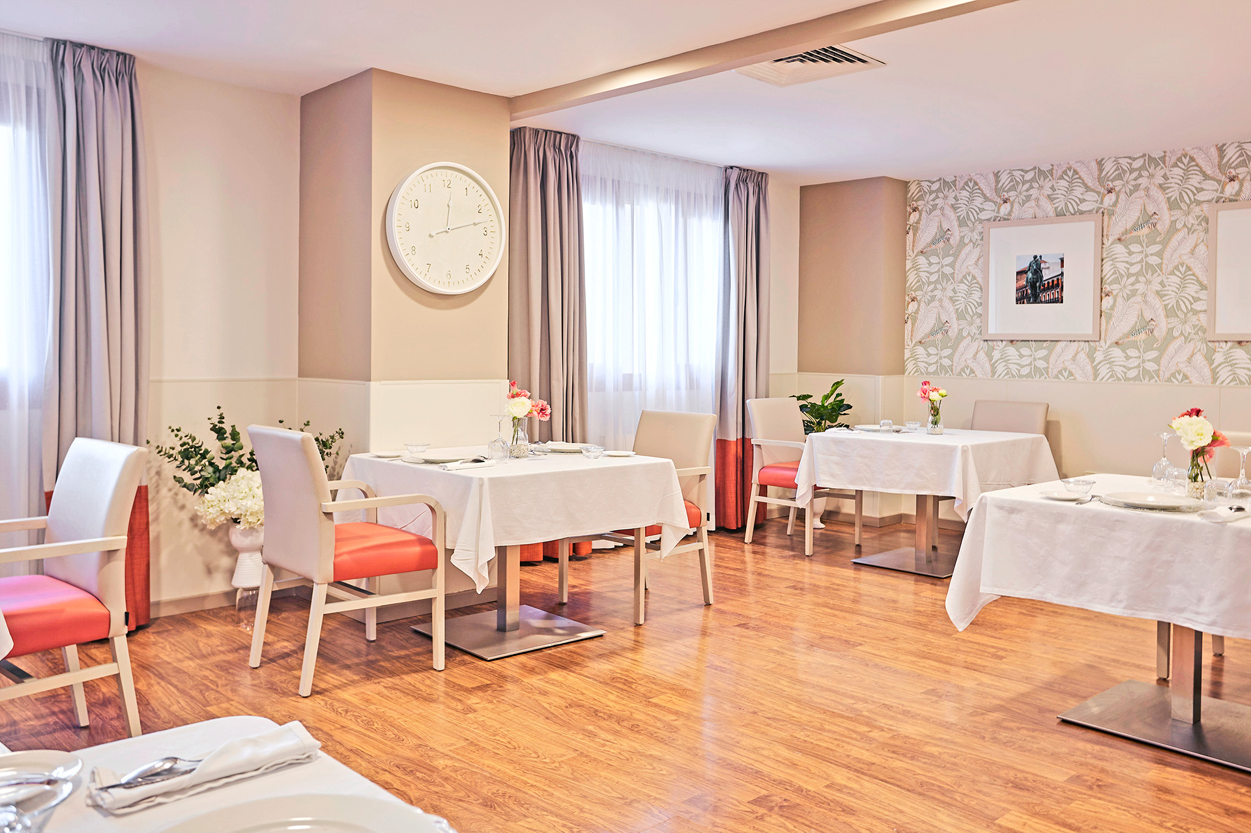
CENTROS DE
ATENCION AL
ADULTO MAYOR
ORPEA
RESIDENCIAS
UBICACIÓN:
Olavide
Madrid
COSTOS:
Individual:
3.835$
Compartida:
3.080$
Suite:
4.480$
UBICACIÓN:
Carabanchel
Madrid
COSTOS:
Individual:
3.696$
Compartida:
2.464$
Suite:
N/A
UBICACIÓN:
Valencia
Edo. Carabobo
COSTOS:
Individual:
1.180$
Compartida:
780$
Suite:
N/A
UBICACIÓN:
Caraballeda
Edo. La Guaira
COSTOS:
Individual:
900$
Compartida:
N/A
Suite:
N/A
UBICACIÓN:
Loreto
Madrid
COSTOS:
Individual:
3.294$
Compartida:
2.860$
Suite:
N/A
AREA INTERIOR PAIS
Y MADRID
RESIDENCIA
CARABALLEDA
ALTOS DEL
RINCON
SANITAS
BALLESOL

Slide 52
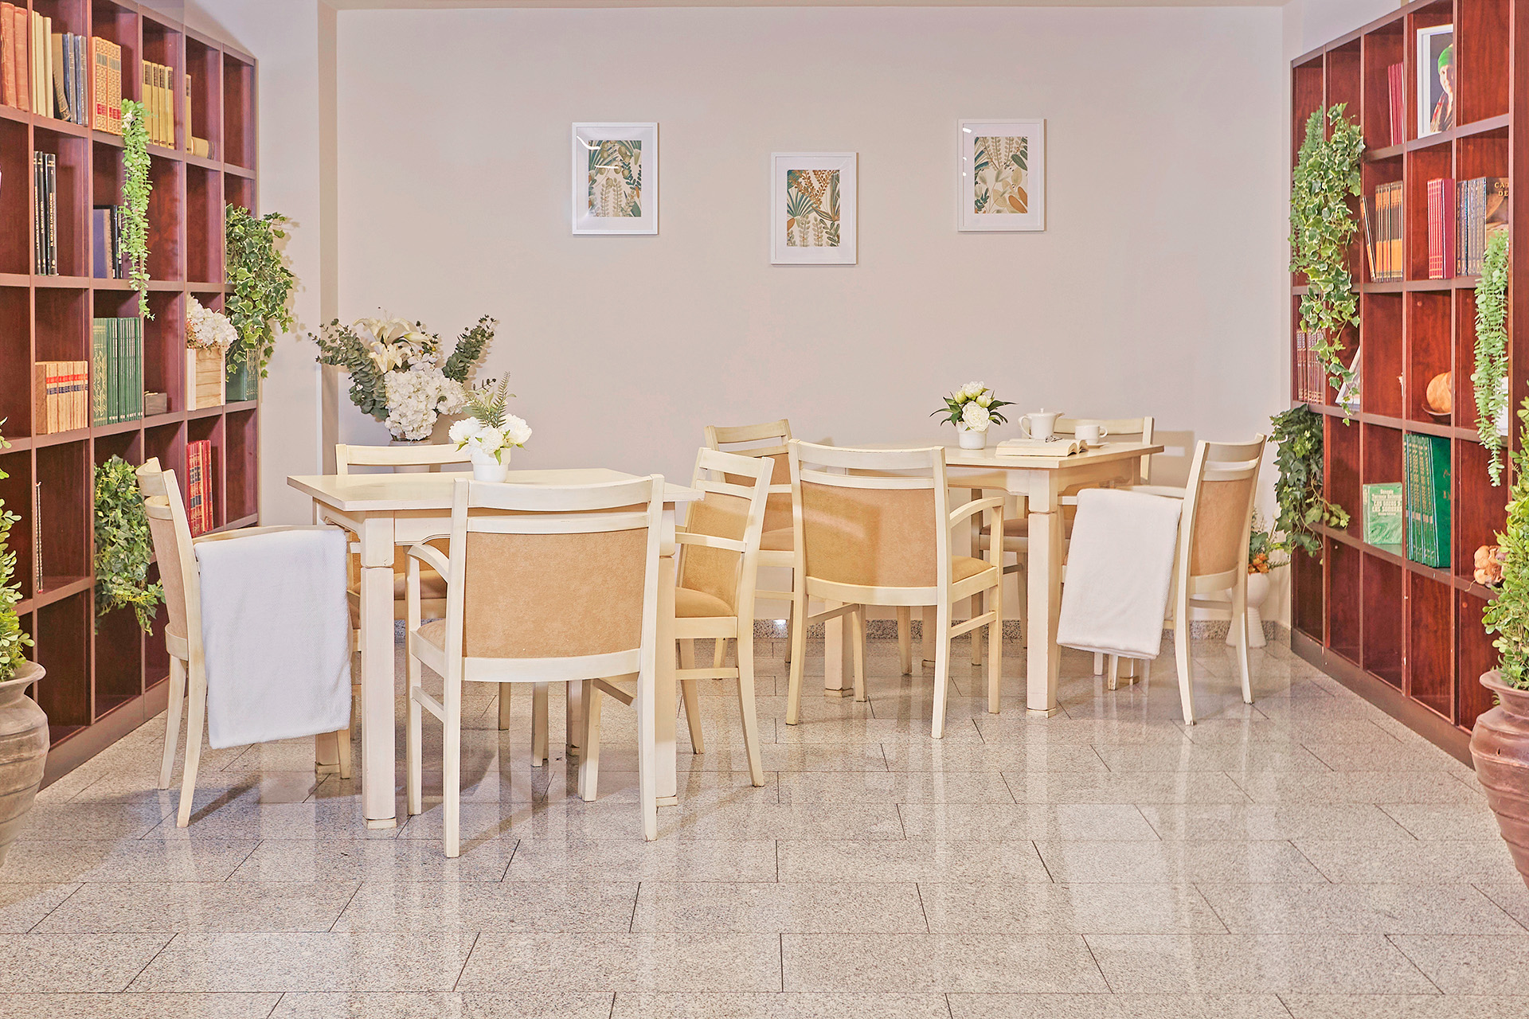
CENTROS DE
ATENCION AL
ADULTO MAYOR
ORPEA
RESIDENCIAS
UBICACIÓN:
Olavide
Madrid
COSTOS:
Individual:
3.835$
Compartida:
3.080$
Suite:
4.480$
UBICACIÓN:
Carabanchel
Madrid
COSTOS:
Individual:
3.696$
Compartida:
2.464$
Suite:
N/A
UBICACIÓN:
Valencia
Edo. Carabobo
COSTOS:
Individual:
1.180$
Compartida:
780$
Suite:
N/A
UBICACIÓN:
Caraballeda
Edo. La Guaira
COSTOS:
Individual:
900$
Compartida:
N/A
Suite:
N/A
UBICACIÓN:
Loreto
Madrid
COSTOS:
Individual:
3.294$
Compartida:
2.860$
Suite:
N/A
AREA INTERIOR PAIS
Y MADRID
RESIDENCIA
CARABALLEDA
ALTOS DEL
RINCON
SANITAS
BALLESOL

Slide 53
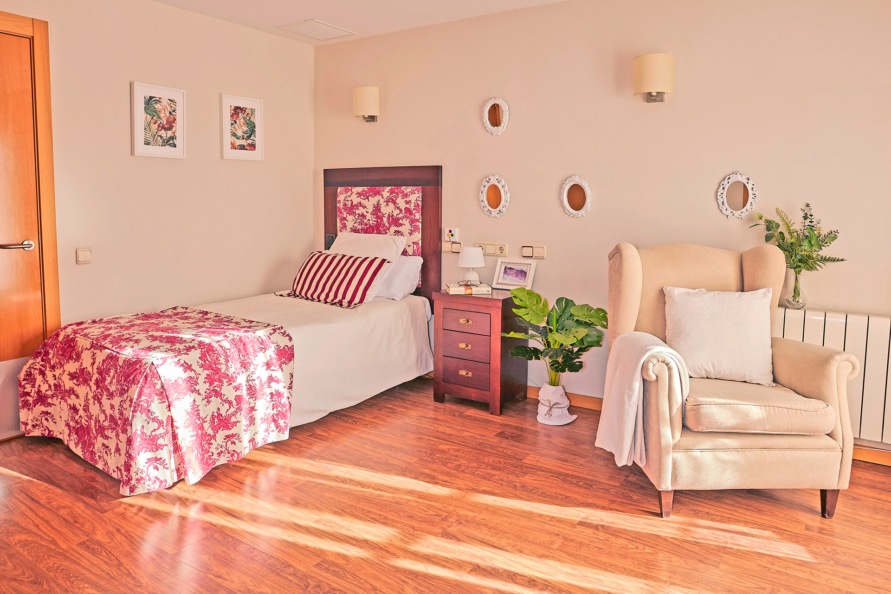
CENTROS DE
ATENCION AL
ADULTO MAYOR
ORPEA
RESIDENCIAS
UBICACIÓN:
Olavide
Madrid
COSTOS:
Individual:
3.835$
Compartida:
3.080$
Suite:
4.480$
UBICACIÓN:
Carabanchel
Madrid
COSTOS:
Individual:
3.696$
Compartida:
2.464$
Suite:
N/A
UBICACIÓN:
Valencia
Edo. Carabobo
COSTOS:
Individual:
1.180$
Compartida:
780$
Suite:
N/A
UBICACIÓN:
Caraballeda
Edo. La Guaira
COSTOS:
Individual:
900$
Compartida:
N/A
Suite:
N/A
UBICACIÓN:
Loreto
Madrid
COSTOS:
Individual:
3.294$
Compartida:
2.860$
Suite:
N/A
AREA INTERIOR PAIS
Y MADRID
RESIDENCIA
CARABALLEDA
ALTOS DEL
RINCON
SANITAS
BALLESOL

Slide 54
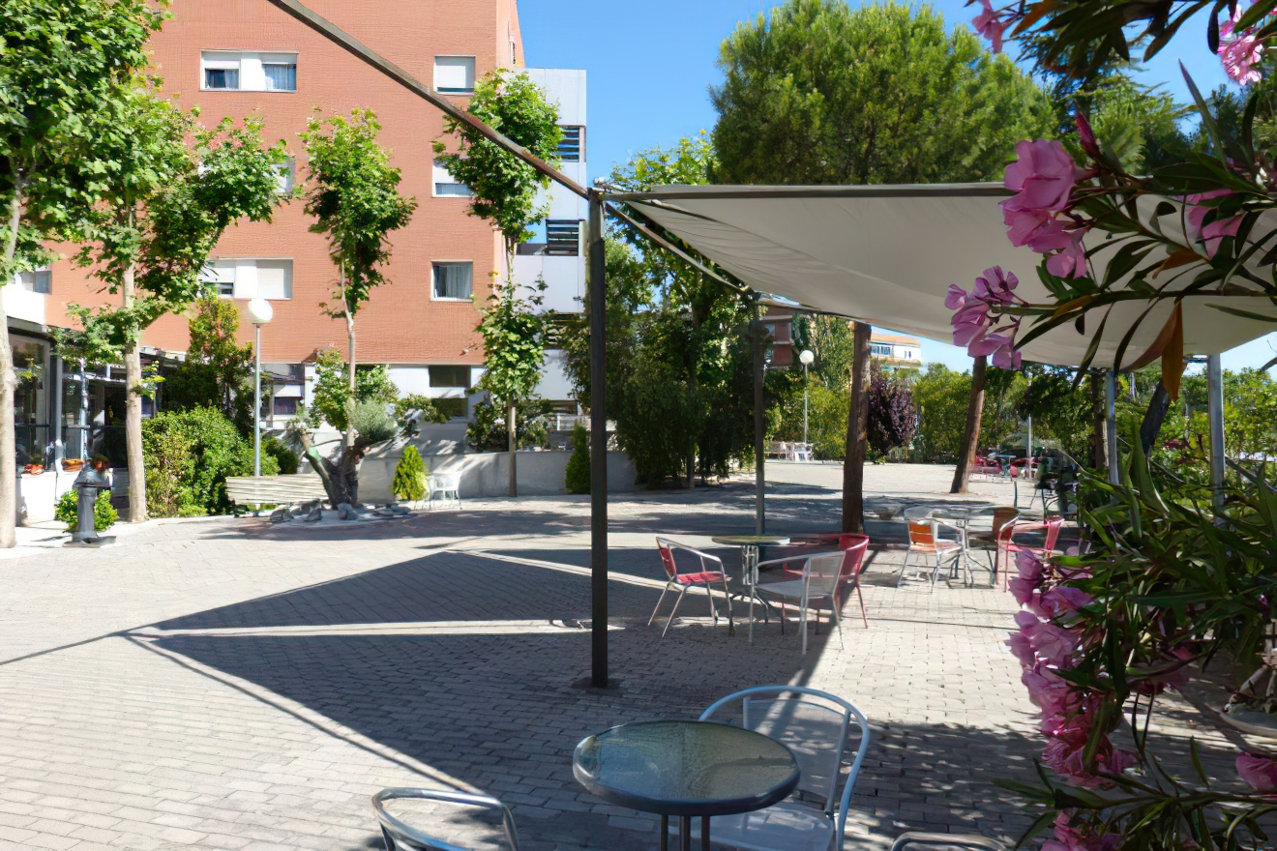
CENTROS DE
ATENCION AL
ADULTO MAYOR
SANITAS
UBICACIÓN:
Olavide
Madrid
COSTOS:
Individual:
3.835$
Compartida:
3.080$
Suite:
4.480$
UBICACIÓN:
Loreto
Madrid
COSTOS:
Individual:
3.294$
Compartida:
2.860$
Suite:
N/A
UBICACIÓN:
Valencia
Edo. Carabobo
COSTOS:
Individual:
1.180$
Compartida:
780$
Suite:
N/A
UBICACIÓN:
Caraballeda
Edo. La Guaira
COSTOS:
Individual:
900$
Compartida:
N/A
Suite:
N/A
UBICACIÓN:
Carabanchel
Madrid
COSTOS:
Individual:
3.696$
Compartida:
2.464$
Suite:
N/A
AREA INTERIOR PAIS
Y MADRID
RESIDENCIA
CARABALLEDA
ALTOS DEL
RINCON
ORPEA
RESIDENCIAS
BALLESOL

Slide 55
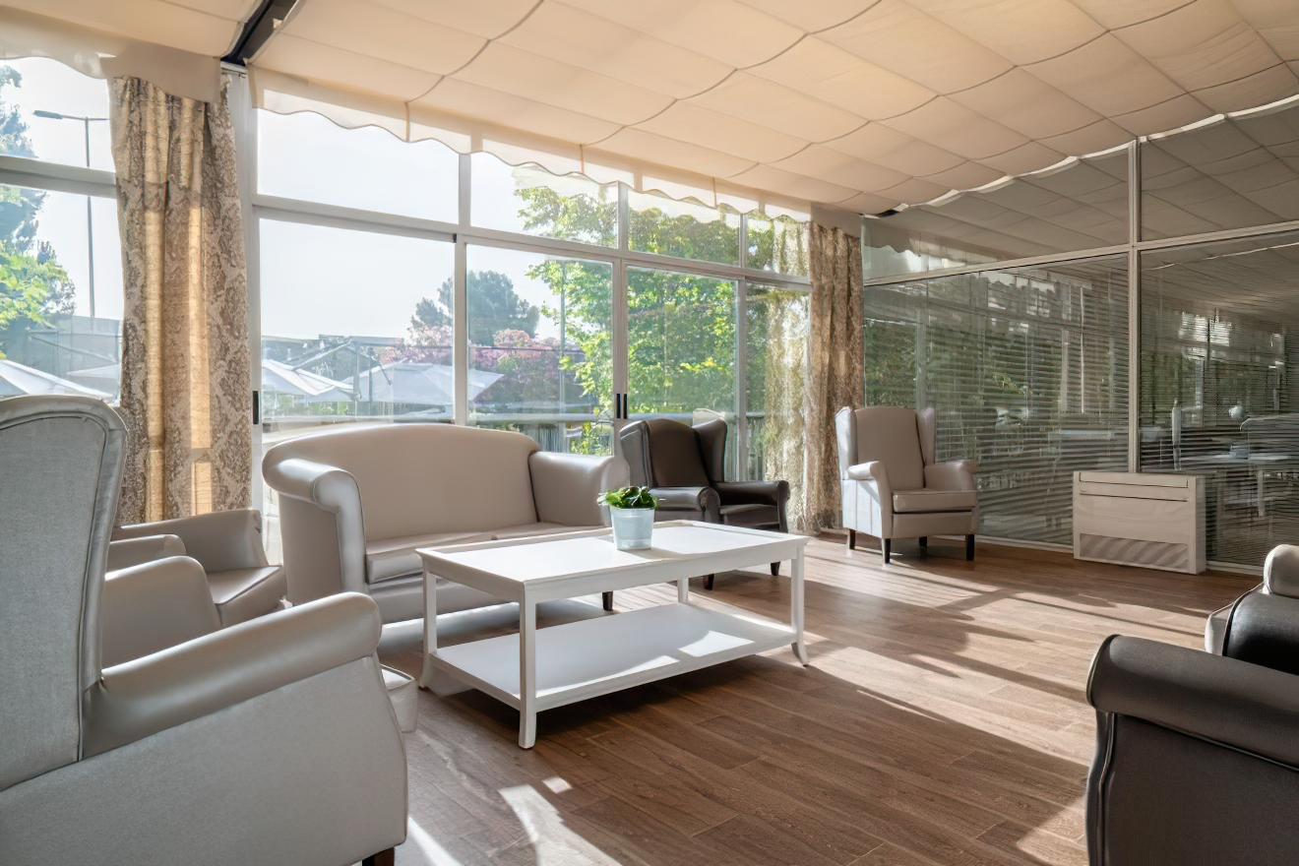
CENTROS DE
ATENCION AL
ADULTO MAYOR
SANITAS
UBICACIÓN:
Olavide
Madrid
COSTOS:
Individual:
3.835$
Compartida:
3.080$
Suite:
4.480$
UBICACIÓN:
Loreto
Madrid
COSTOS:
Individual:
3.294$
Compartida:
2.860$
Suite:
N/A
UBICACIÓN:
Valencia
Edo. Carabobo
COSTOS:
Individual:
1.180$
Compartida:
780$
Suite:
N/A
UBICACIÓN:
Caraballeda
Edo. La Guaira
COSTOS:
Individual:
900$
Compartida:
N/A
Suite:
N/A
UBICACIÓN:
Carabanchel
Madrid
COSTOS:
Individual:
3.696$
Compartida:
2.464$
Suite:
N/A
AREA INTERIOR PAIS
Y MADRID
RESIDENCIA
CARABALLEDA
ALTOS DEL
RINCON
ORPEA
RESIDENCIAS
BALLESOL

Slide 56

CENTROS DE
ATENCION AL
ADULTO MAYOR
SANITAS
UBICACIÓN:
Olavide
Madrid
COSTOS:
Individual:
3.835$
Compartida:
3.080$
Suite:
4.480$
UBICACIÓN:
Loreto
Madrid
COSTOS:
Individual:
3.294$
Compartida:
2.860$
Suite:
N/A
UBICACIÓN:
Valencia
Edo. Carabobo
COSTOS:
Individual:
1.180$
Compartida:
780$
Suite:
N/A
UBICACIÓN:
Caraballeda
Edo. La Guaira
COSTOS:
Individual:
900$
Compartida:
N/A
Suite:
N/A
UBICACIÓN:
Carabanchel
Madrid
COSTOS:
Individual:
3.696$
Compartida:
2.464$
Suite:
N/A
AREA INTERIOR PAIS
Y MADRID
RESIDENCIA
CARABALLEDA
ALTOS DEL
RINCON
ORPEA
RESIDENCIAS
BALLESOL

Slide 57

CENTROS DE
ATENCION AL
ADULTO MAYOR
SANITAS
UBICACIÓN:
Olavide
Madrid
COSTOS:
Individual:
3.835$
Compartida:
3.080$
Suite:
4.480$
UBICACIÓN:
Loreto
Madrid
COSTOS:
Individual:
3.294$
Compartida:
2.860$
Suite:
N/A
UBICACIÓN:
Valencia
Edo. Carabobo
COSTOS:
Individual:
1.180$
Compartida:
780$
Suite:
N/A
UBICACIÓN:
Caraballeda
Edo. La Guaira
COSTOS:
Individual:
900$
Compartida:
N/A
Suite:
N/A
UBICACIÓN:
Carabanchel
Madrid
COSTOS:
Individual:
3.696$
Compartida:
2.464$
Suite:
N/A
AREA INTERIOR PAIS
Y MADRID
RESIDENCIA
CARABALLEDA
ALTOS DEL
RINCON
ORPEA
RESIDENCIAS
BALLESOL

Slide 58

CENTROS DE
ATENCION AL
ADULTO MAYOR
SANITAS
UBICACIÓN:
Olavide
Madrid
COSTOS:
Individual:
3.835$
Compartida:
3.080$
Suite:
4.480$
UBICACIÓN:
Loreto
Madrid
COSTOS:
Individual:
3.294$
Compartida:
2.860$
Suite:
N/A
UBICACIÓN:
Valencia
Edo. Carabobo
COSTOS:
Individual:
1.180$
Compartida:
780$
Suite:
N/A
UBICACIÓN:
Caraballeda
Edo. La Guaira
COSTOS:
Individual:
900$
Compartida:
N/A
Suite:
N/A
UBICACIÓN:
Carabanchel
Madrid
COSTOS:
Individual:
3.696$
Compartida:
2.464$
Suite:
N/A
AREA INTERIOR PAIS
Y MADRID
RESIDENCIA
CARABALLEDA
ALTOS DEL
RINCON
ORPEA
RESIDENCIAS
BALLESOL

Slide 59

CENTROS DE
ATENCION AL
ADULTO MAYOR
SANITAS
UBICACIÓN:
Olavide
Madrid
COSTOS:
Individual:
3.835$
Compartida:
3.080$
Suite:
4.480$
UBICACIÓN:
Loreto
Madrid
COSTOS:
Individual:
3.294$
Compartida:
2.860$
Suite:
N/A
UBICACIÓN:
Valencia
Edo. Carabobo
COSTOS:
Individual:
1.180$
Compartida:
780$
Suite:
N/A
UBICACIÓN:
Caraballeda
Edo. La Guaira
COSTOS:
Individual:
900$
Compartida:
N/A
Suite:
N/A
UBICACIÓN:
Carabanchel
Madrid
COSTOS:
Individual:
3.696$
Compartida:
2.464$
Suite:
N/A
AREA INTERIOR PAIS
Y MADRID
RESIDENCIA
CARABALLEDA
ALTOS DEL
RINCON
ORPEA
RESIDENCIAS
BALLESOL

Slide 60

CENTROS DE
ATENCION AL
ADULTO MAYOR
BALLESOL
UBICACIÓN:
Carabanchel
Madrid
COSTOS:
Individual:
3.696$
Compartida:
2.464$
Suite:
N/A
UBICACIÓN:
Loreto
Madrid
COSTOS:
Individual:
3.294$
Compartida:
2.860$
Suite:
N/A
UBICACIÓN:
Valencia
Edo. Carabobo
COSTOS:
Individual:
1.180$
Compartida:
780$
Suite:
N/A
UBICACIÓN:
Caraballeda
Edo. La Guaira
COSTOS:
Individual:
900$
Compartida:
N/A
Suite:
N/A
UBICACIÓN:
Olavide
Madrid
COSTOS:
Individual:
3.835$
Compartida:
3.080$
Suite:
4.480$
AREA INTERIOR PAIS
Y MADRID
RESIDENCIA
CARABALLEDA
ALTOS DEL
RINCON
ORPEA
RESIDENCIAS
SANITAS

Slide 61

CENTROS DE
ATENCION AL
ADULTO MAYOR
BALLESOL
UBICACIÓN:
Carabanchel
Madrid
COSTOS:
Individual:
3.696$
Compartida:
2.464$
Suite:
N/A
UBICACIÓN:
Loreto
Madrid
COSTOS:
Individual:
3.294$
Compartida:
2.860$
Suite:
N/A
UBICACIÓN:
Valencia
Edo. Carabobo
COSTOS:
Individual:
1.180$
Compartida:
780$
Suite:
N/A
UBICACIÓN:
Caraballeda
Edo. La Guaira
COSTOS:
Individual:
900$
Compartida:
N/A
Suite:
N/A
UBICACIÓN:
Olavide
Madrid
COSTOS:
Individual:
3.835$
Compartida:
3.080$
Suite:
4.480$
AREA INTERIOR PAIS
Y MADRID
RESIDENCIA
CARABALLEDA
ALTOS DEL
RINCON
ORPEA
RESIDENCIAS
SANITAS

Slide 62

CENTROS DE
ATENCION AL
ADULTO MAYOR
BALLESOL
UBICACIÓN:
Carabanchel
Madrid
COSTOS:
Individual:
3.696$
Compartida:
2.464$
Suite:
N/A
UBICACIÓN:
Loreto
Madrid
COSTOS:
Individual:
3.294$
Compartida:
2.860$
Suite:
N/A
UBICACIÓN:
Valencia
Edo. Carabobo
COSTOS:
Individual:
1.180$
Compartida:
780$
Suite:
N/A
UBICACIÓN:
Caraballeda
Edo. La Guaira
COSTOS:
Individual:
900$
Compartida:
N/A
Suite:
N/A
UBICACIÓN:
Olavide
Madrid
COSTOS:
Individual:
3.835$
Compartida:
3.080$
Suite:
4.480$
AREA INTERIOR PAIS
Y MADRID
RESIDENCIA
CARABALLEDA
ALTOS DEL
RINCON
ORPEA
RESIDENCIAS
SANITAS

Slide 63

CENTROS DE
ATENCION AL
ADULTO MAYOR
BALLESOL
UBICACIÓN:
Carabanchel
Madrid
COSTOS:
Individual:
3.696$
Compartida:
2.464$
Suite:
N/A
UBICACIÓN:
Loreto
Madrid
COSTOS:
Individual:
3.294$
Compartida:
2.860$
Suite:
N/A
UBICACIÓN:
Valencia
Edo. Carabobo
COSTOS:
Individual:
1.180$
Compartida:
780$
Suite:
N/A
UBICACIÓN:
Caraballeda
Edo. La Guaira
COSTOS:
Individual:
900$
Compartida:
N/A
Suite:
N/A
UBICACIÓN:
Olavide
Madrid
COSTOS:
Individual:
3.835$
Compartida:
3.080$
Suite:
4.480$
AREA INTERIOR PAIS
Y MADRID
RESIDENCIA
CARABALLEDA
ALTOS DEL
RINCON
ORPEA
RESIDENCIAS
SANITAS

Slide 64

CENTROS DE
ATENCION AL
ADULTO MAYOR
BALLESOL
UBICACIÓN:
Carabanchel
Madrid
COSTOS:
Individual:
3.696$
Compartida:
2.464$
Suite:
N/A
UBICACIÓN:
Loreto
Madrid
COSTOS:
Individual:
3.294$
Compartida:
2.860$
Suite:
N/A
UBICACIÓN:
Valencia
Edo. Carabobo
COSTOS:
Individual:
1.180$
Compartida:
780$
Suite:
N/A
UBICACIÓN:
Caraballeda
Edo. La Guaira
COSTOS:
Individual:
900$
Compartida:
N/A
Suite:
N/A
UBICACIÓN:
Olavide
Madrid
COSTOS:
Individual:
3.835$
Compartida:
3.080$
Suite:
4.480$
AREA INTERIOR PAIS
Y MADRID
RESIDENCIA
CARABALLEDA
ALTOS DEL
RINCON
ORPEA
RESIDENCIAS
SANITAS

Slide 65

CENTROS DE
ATENCION AL
ADULTO MAYOR
BALLESOL
UBICACIÓN:
Carabanchel
Madrid
COSTOS:
Individual:
3.696$
Compartida:
2.464$
Suite:
N/A
UBICACIÓN:
Loreto
Madrid
COSTOS:
Individual:
3.294$
Compartida:
2.860$
Suite:
N/A
UBICACIÓN:
Valencia
Edo. Carabobo
COSTOS:
Individual:
1.180$
Compartida:
780$
Suite:
N/A
UBICACIÓN:
Caraballeda
Edo. La Guaira
COSTOS:
Individual:
900$
Compartida:
N/A
Suite:
N/A
UBICACIÓN:
Olavide
Madrid
COSTOS:
Individual:
3.835$
Compartida:
3.080$
Suite:
4.480$
AREA INTERIOR PAIS
Y MADRID
RESIDENCIA
CARABALLEDA
ALTOS DEL
RINCON
ORPEA
RESIDENCIAS
SANITAS
Gracias

Slide 66
CENTROS DE
ATENCION AL
ADULTO MAYOR
UBICACIÓN:
Olavide
Madrid
COSTOS:
Individual:
3.835$
Compartida:
3.080$
Suite:
4.480$
UBICACIÓN:
Carabanchel
Madrid
COSTOS:
Individual:
3.696$
Compartida:
2.464$
Suite:
N/A
UBICACIÓN:
Loreto
Madrid
COSTOS:
Individual:
3.294$
Compartida:
2.860$
Suite:
N/A
UBICACIÓN:
Valencia
Edo. Carabobo
COSTOS:
Individual:
1.180$
Compartida:
780$
Suite:
N/A
UBICACIÓN:
Caraballeda
Edo. La Guaira
COSTOS:
Individual:
900$
Compartida:
N/A
Suite:
N/A
Gracias
AREA INTERIOR PAIS
Y MADRID
RESIDENCIA
CARABALLEDA
ALTOS DEL
RINCON
ORPEA
RESIDENCIAS
SANITAS
BALLESOL

Slide 67
Gracias

